Slide 1
„BUDOWANIE TOŻSAMOŚCI HISTORYCZNEJ WŚRÓD MIESZKAŃCÓW
OBSZARU DZIAŁANIA LGD STOWARZYSZENIA DOLINA PILICY”
PODSUMOWANIE PROJEKTU
Autor: Anna Woźniak
29.06.2019r.
Materiał opracowany przez Towarzystwo Przyjaciół Drzewicy. Instytucja Zarządzająca PROW 2014-2020 – Minister Rolnictwa i Rozwoju Wsi.
„Europejski Fundusz Rolny na rzecz Rozwoju Obszarów Wiejskich: Europa inwestująca w obszary wiejskie”.
Materiał współfinansowany ze środków Unii Europejskiej w ramach działania 19.
„Wsparcie dla rozwoju lokalnego w ramach inicjatywy LEADER” Programu Rozwoju Obszarów Wiejskich na lata 2014-2020.

Slide 2
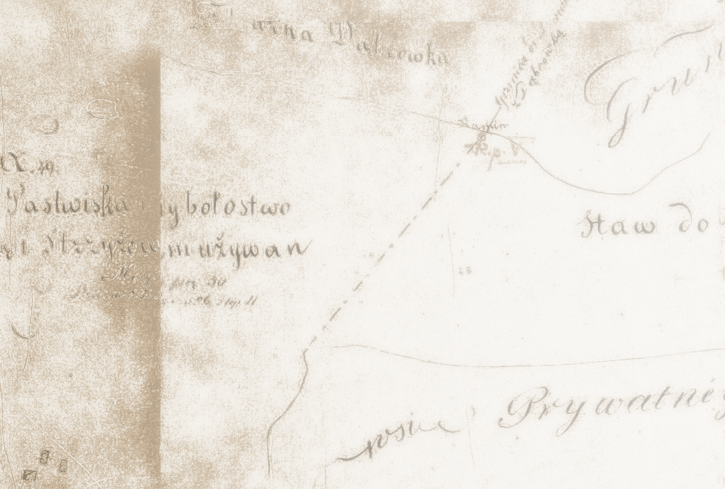
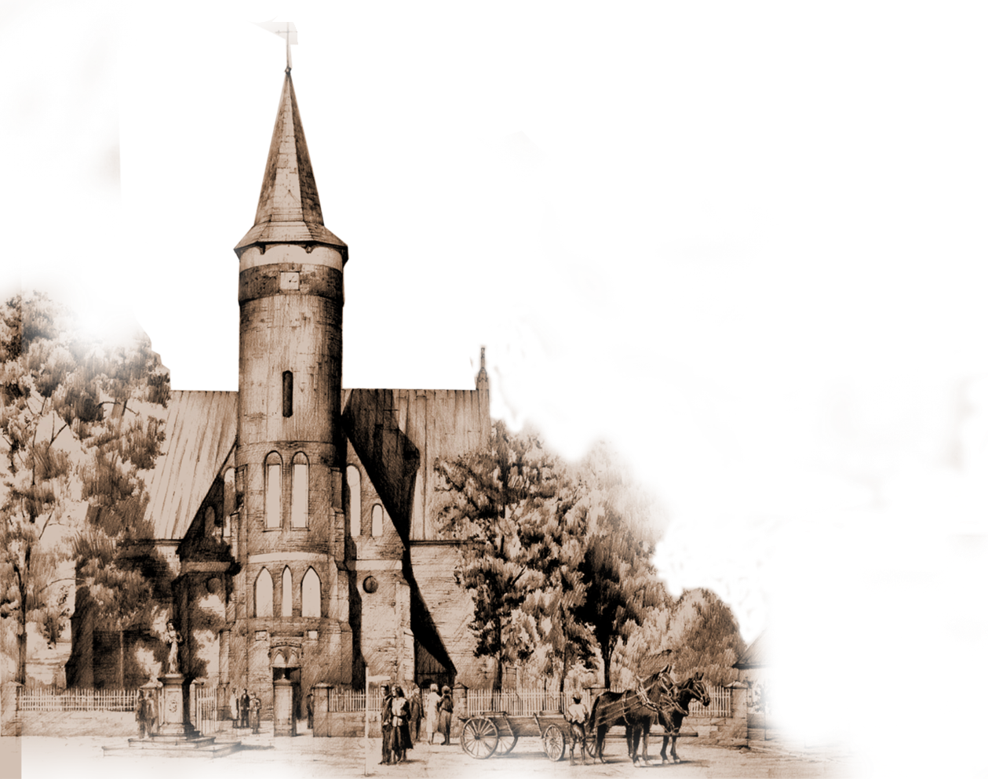
Projekt: „Budowanie tożsamości historycznej wśród mieszkańców obszaru działania LGD Stowarzyszenia Dolina Pilicy”
został zrealizowany w okresie:
grudzień 2018 – czerwiec 2019

Slide 3
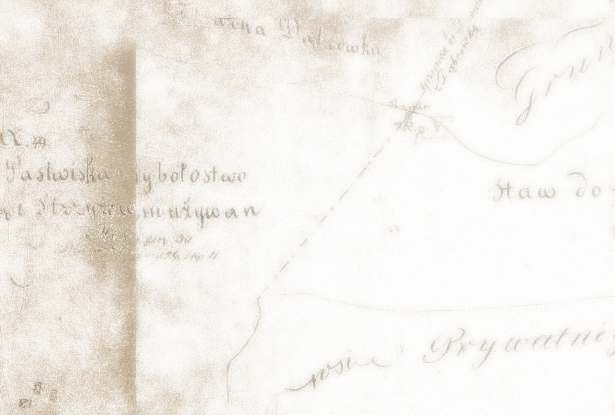
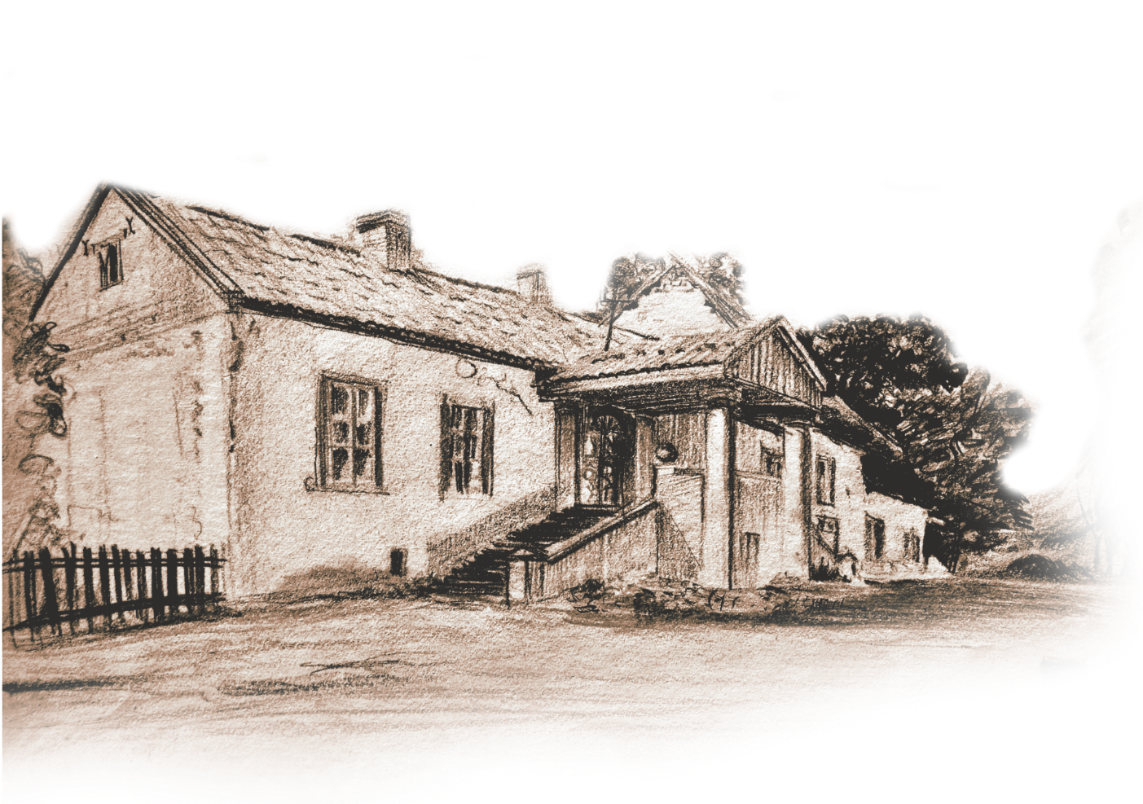
Zadania realizowane w ramach projektu:
Rajd pieszy szlakiem „HUBALA”
I Konkurs Poezji Niepodległościowej „ Dziękujemy za Niepodległość… ”
Konkurs plastyczny „Kiedy myślę, OJCZYZNA…”
Spotkanie integracyjne podsumowujące projekt

Slide 4
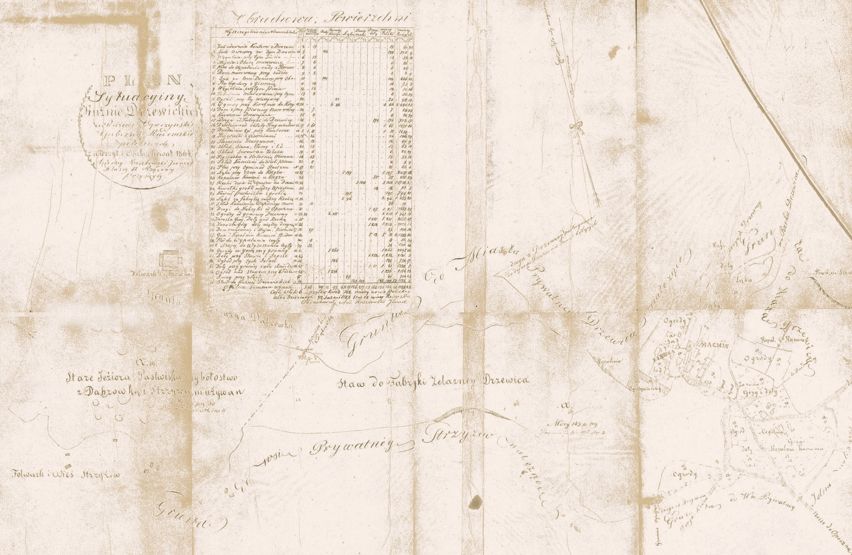
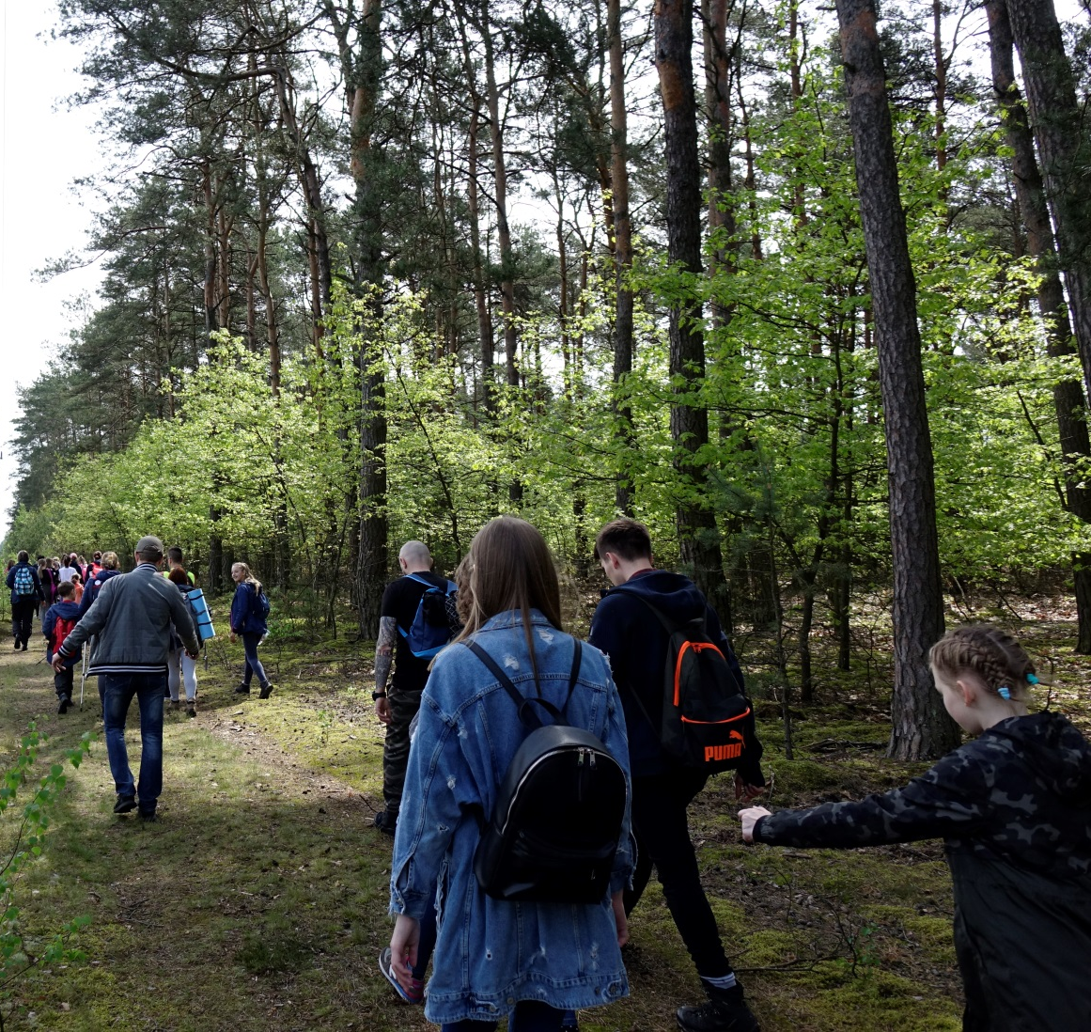
Rajd pieszy
Szlakiem „Hubala”

Slide 5
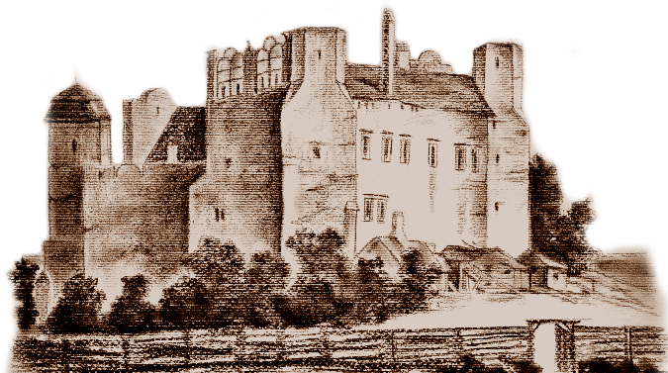
W dniu 18 maja 2019 r. odbył się rajd pieszy szlakiem „Hubala”.
Trasa rajdu – 14 km:
Drzewica ul. Słowackiego → las na południe od Drzewicy (szlakiem „Hubala”) → dolina rzeki Brzuśni → Bieliny → powrót w kierunku Drzewicy → las przy ul. Sikorskiego w Drzewicy.
Celem rajdu było:
- Uczczenie pamięci żołnierzy poległych w czasie walki o odzyskanie niepodległości.
- Kształtowanie postawy obywatelskiej - patriotycznej wśród uczestników rajdu.
- Promocja atrakcyjnych przyrodniczo terenów województwa łódzkiego.
- Poznawanie obszaru gminy Drzewica, a także sąsiednich gmin.
- Upowszechnianie turystyki pieszej jako atrakcyjnej formy spędzania czasu.
Integracja miłośników aktywnego wypoczynku.
Uczestnicy rajdu brali udział w konkurencjach:
- Rzut jajkiem w parach
- Rzut szyszką do celu
- Slackline – kto dłużej zachowa równowagę na taśmie
- Test historyczny/krzyżówka historyczna

Slide 6
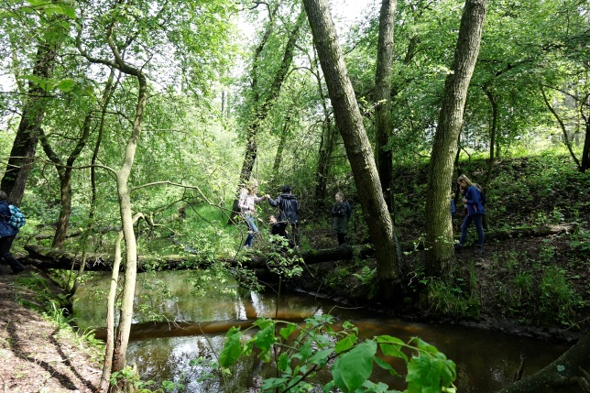
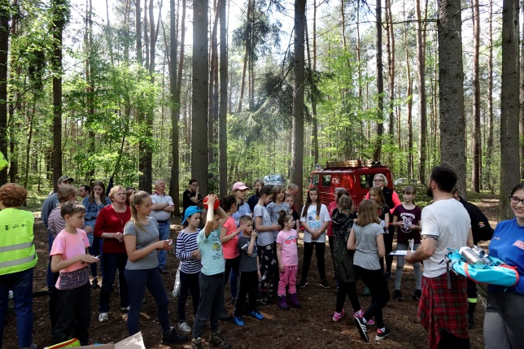
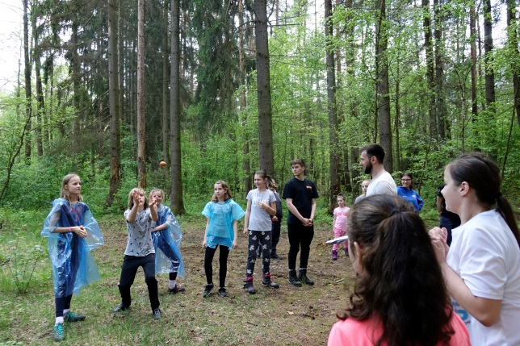
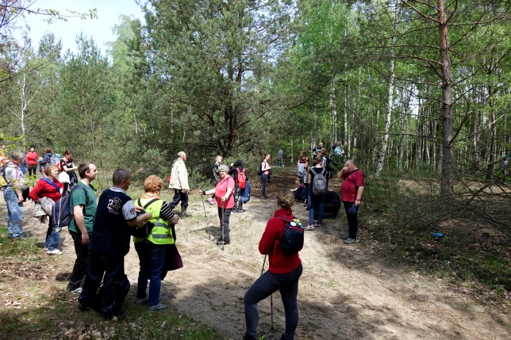
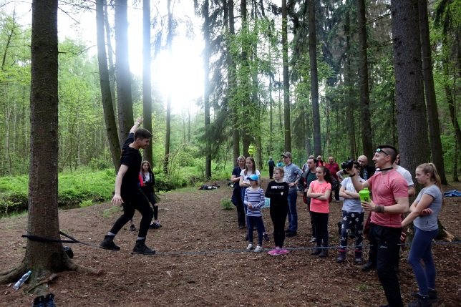
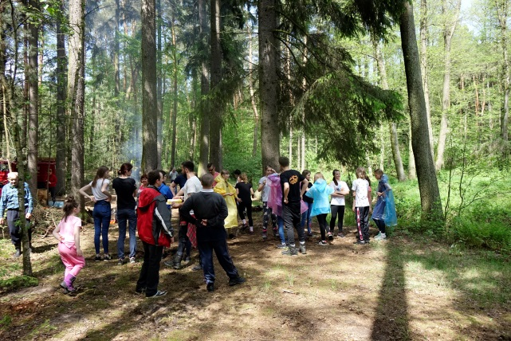
.

Slide 7
LAUREATAMI poszczególnych konkurencji zostali:
I miejsca
Maria Smolarska
Karolina Bąkiewicz
(rzut jajkiem w parach)
Jacek Wojtarek
(rzut szyszką do celu)
Karolina Bąkiewicz
(slackline)
Waldemar Pęczkowski
(test historyczny)
II miejsca
Nikodem Malczewski Martyna Chrobak
(rzut jajkiem w parach)
Wiktor Bąkiewicz
(rzut szyszką do celu)
Joanna Kalużna
(slackline)
Monika Madej
(test historyczny)
III miejsca
Wiktoria Kwaśniak
Olga Kowalska
(rzut jajkiem w parach)
Jakub Grzegorczyk
(rzut szyszką do celu)
Martyna Chrobak
(slackline)
Irena Kwiecień
(test historyczny)
Zwycięzcy otrzymali nagrody rzeczowe.

Slide 8
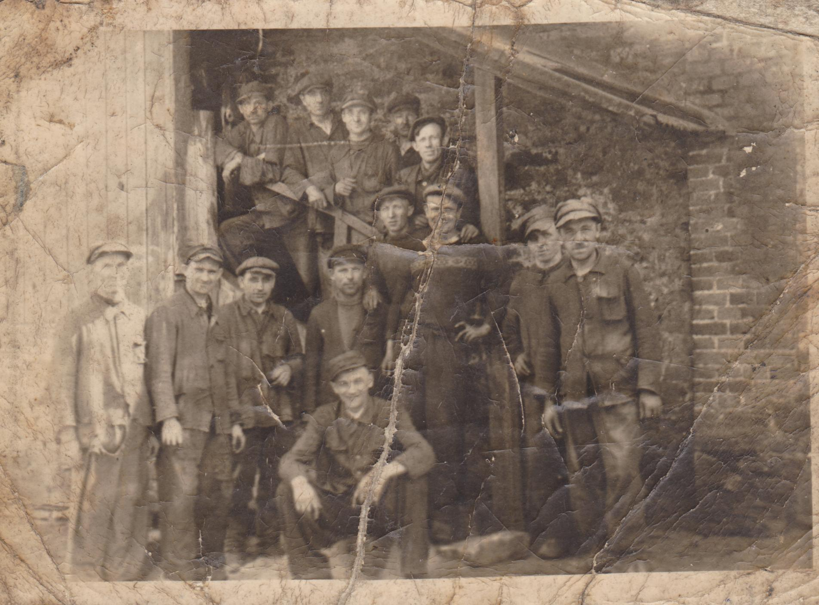

Slide 9
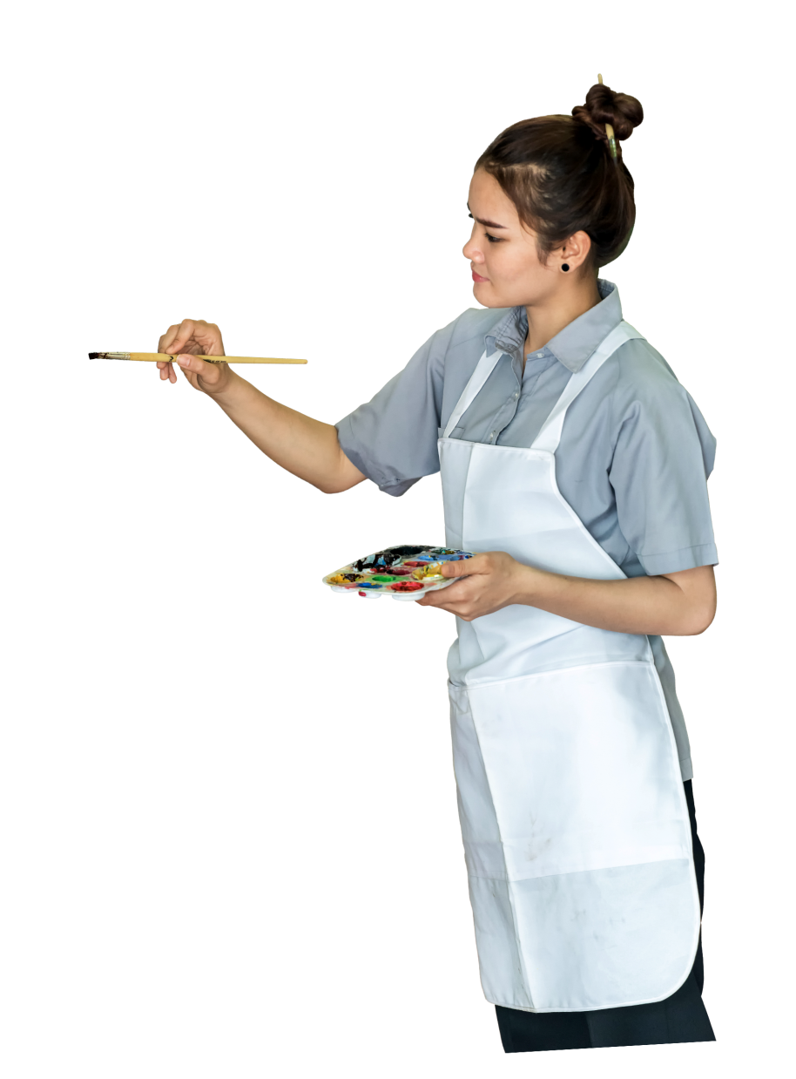
konkurs plastyczny
„ Kiedy myślę, OJCZYZNA… ”

Slide 10
Konkurs był adresowany do mieszkańców Gminy Drzewica.
Celem konkursu było:
- Pobudzanie wrażliwości i aktywności twórczej w dziedzinie plastyki,
- Promowanie wśród dzieci i młodzieży idei patriotyzmu,
- Kształtowanie poczucia świadomości narodowej i szacunku wobec własnego państwa,
- Kształtowanie poczucia silnej więzi emocjonalnej, społecznej i kulturowej z własnym narodem, z jego historią, tradycją i wartościami,
- Utrwalanie poczucia dumy narodowej,
- Aktywizacja lokalnej społeczności,
- Rozwijanie zainteresowań historią i kulturą „dużej i małej Ojczyzny”
- Budowanie uczuć przywiązania do rodzinnej miejscowości i kraju oraz szacunku dla w niej mieszkających
Spośród prac plastycznych Komisja konkursowa wybrała laureatów w 4 kategoriach wiekowych.

Slide 11
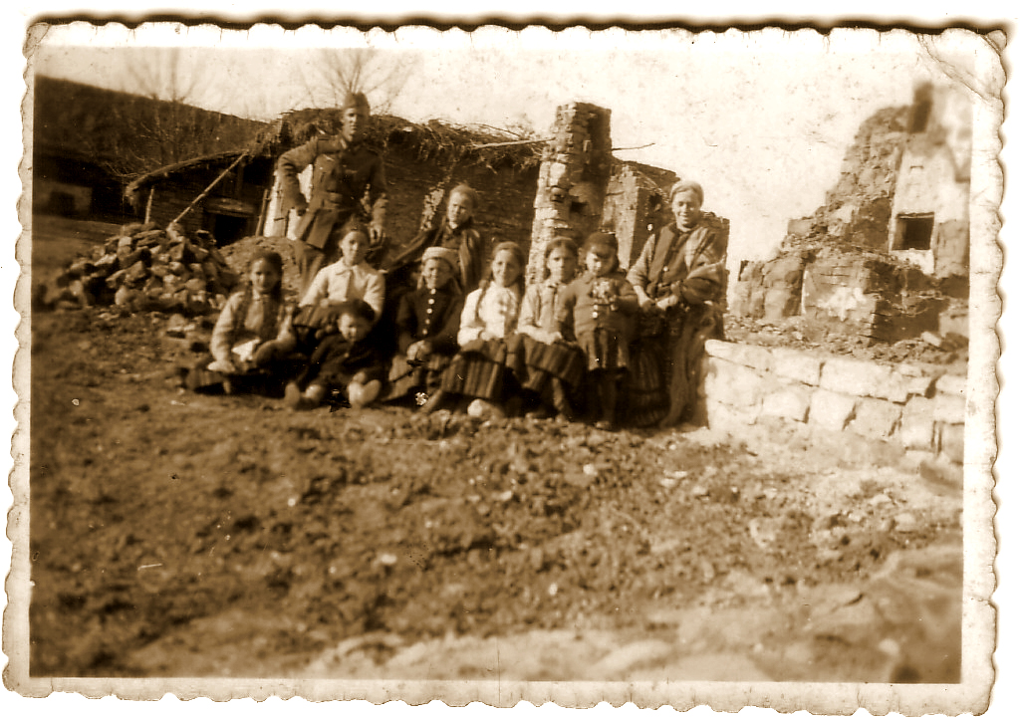

Slide 12
konkurs plastyczny
„ Kiedy myślę, OJCZYZNA… ”
KATEGORIA: KLASY I-III

Slide 13
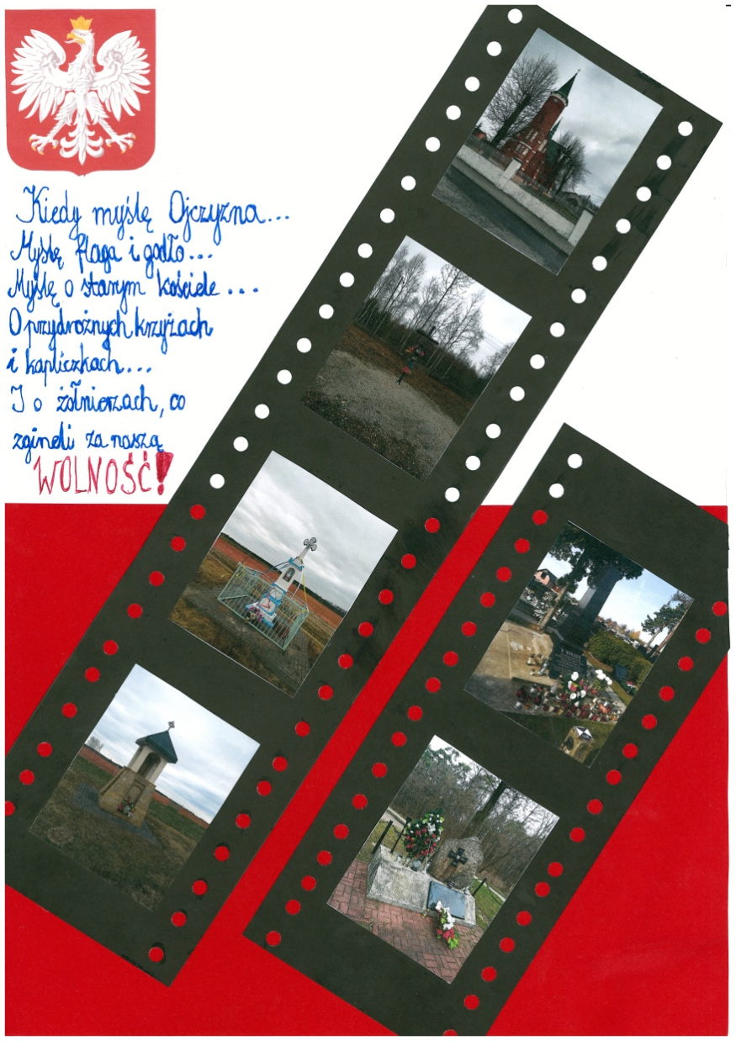
I miejsce
Wiktoria
Kolasa
KLASY I-III

Slide 14
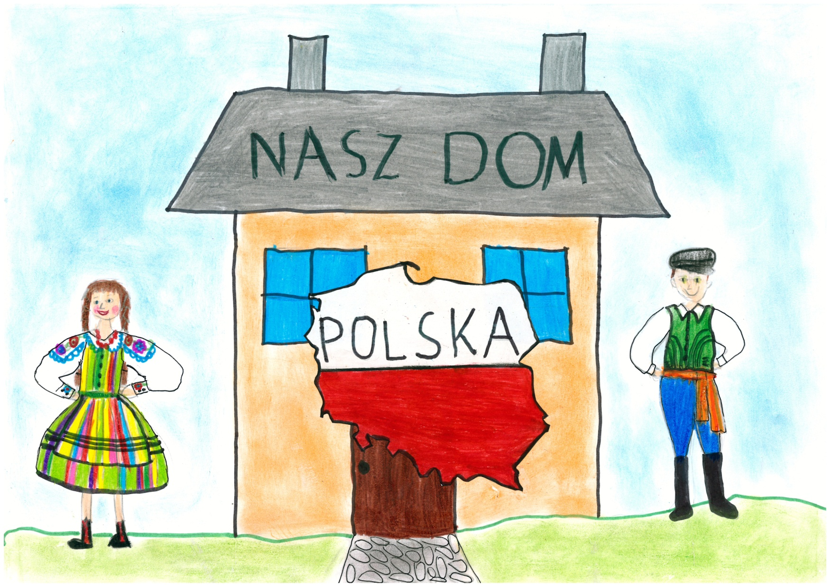
II miejsce
Milena
Ciborowska
KLASY I-III

Slide 15
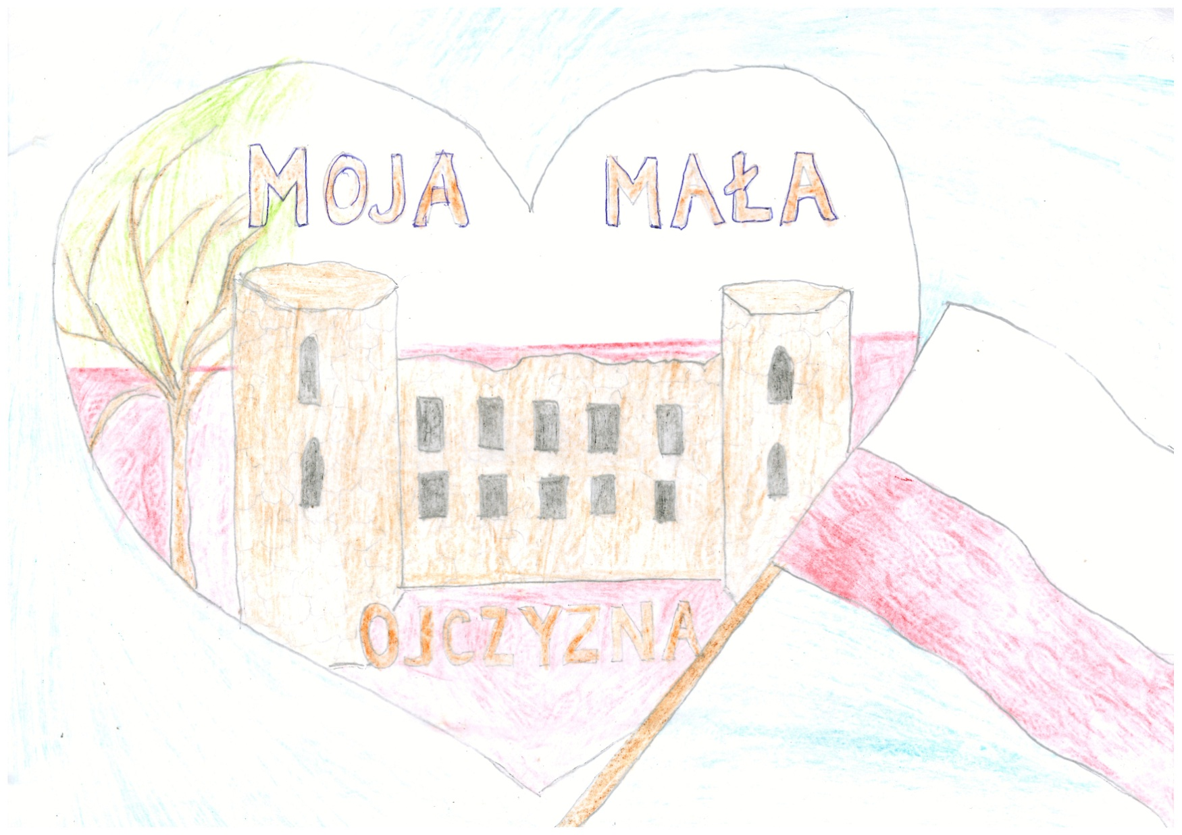
III miejsce
Hanna
Wiktorowicz
KLASY I-III

Slide 16
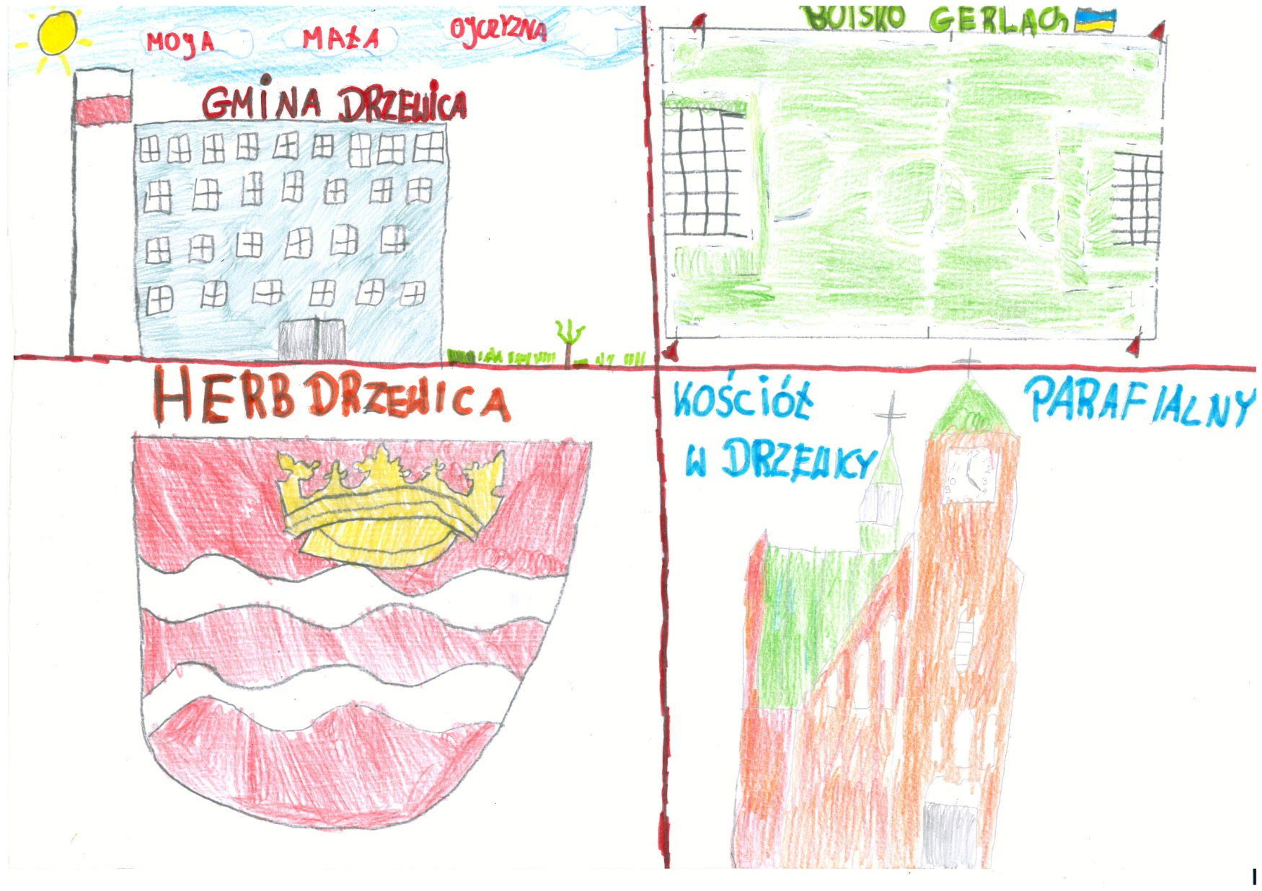
wyróżnienie
Kamil
Kądziela
KLASY I-III

Slide 17
wyróżnienie
Oliwia
Bąba
KLASY I-III

Slide 18
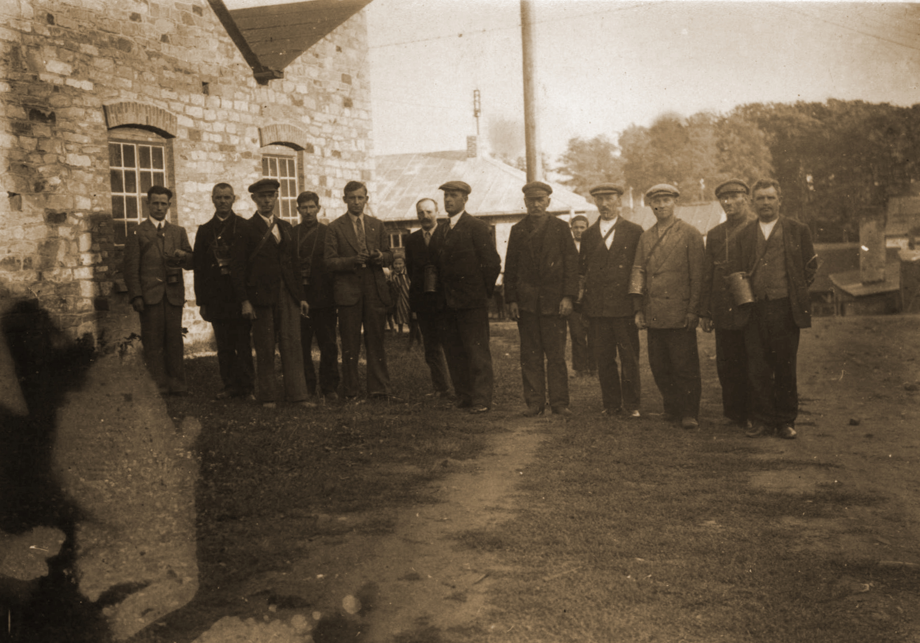

Slide 19
konkurs plastyczny
„ Kiedy myślę, OJCZYZNA… ”
KATEGORIA: KLASY IV-VI

Slide 20
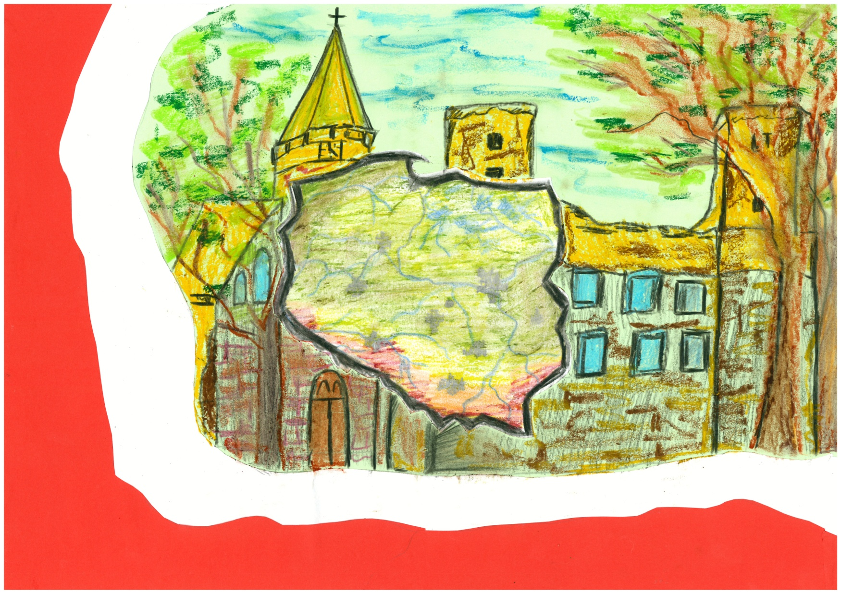
I miejsce
Karol
Larenta
KLASY IV-VI

Slide 21
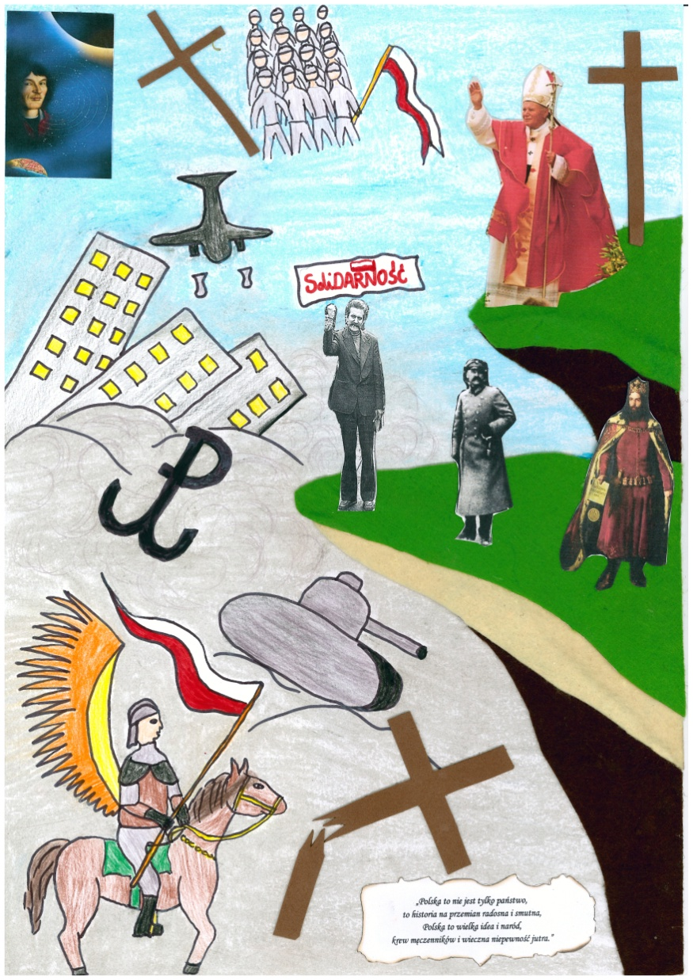
II miejsce
Oliwia
Kolasa
KLASY IV-VI

Slide 22
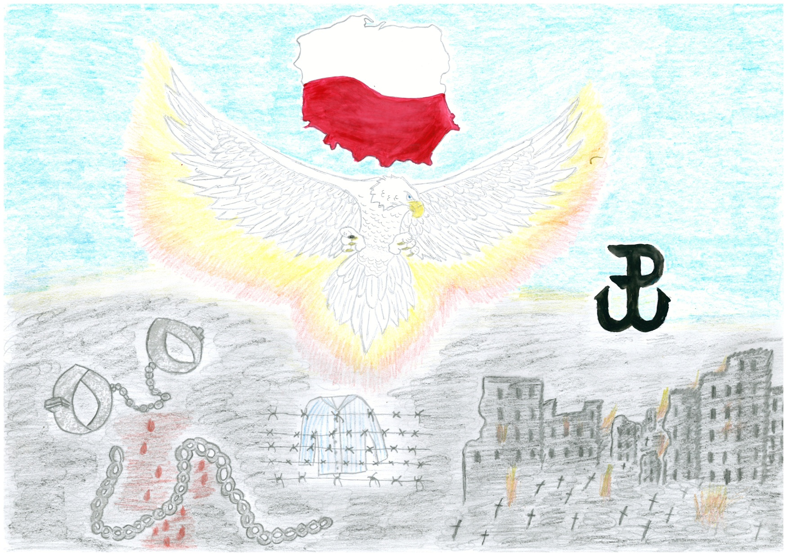
III miejsce
Aleksandra
Mydłowska
KLASY IV-VI

Slide 23
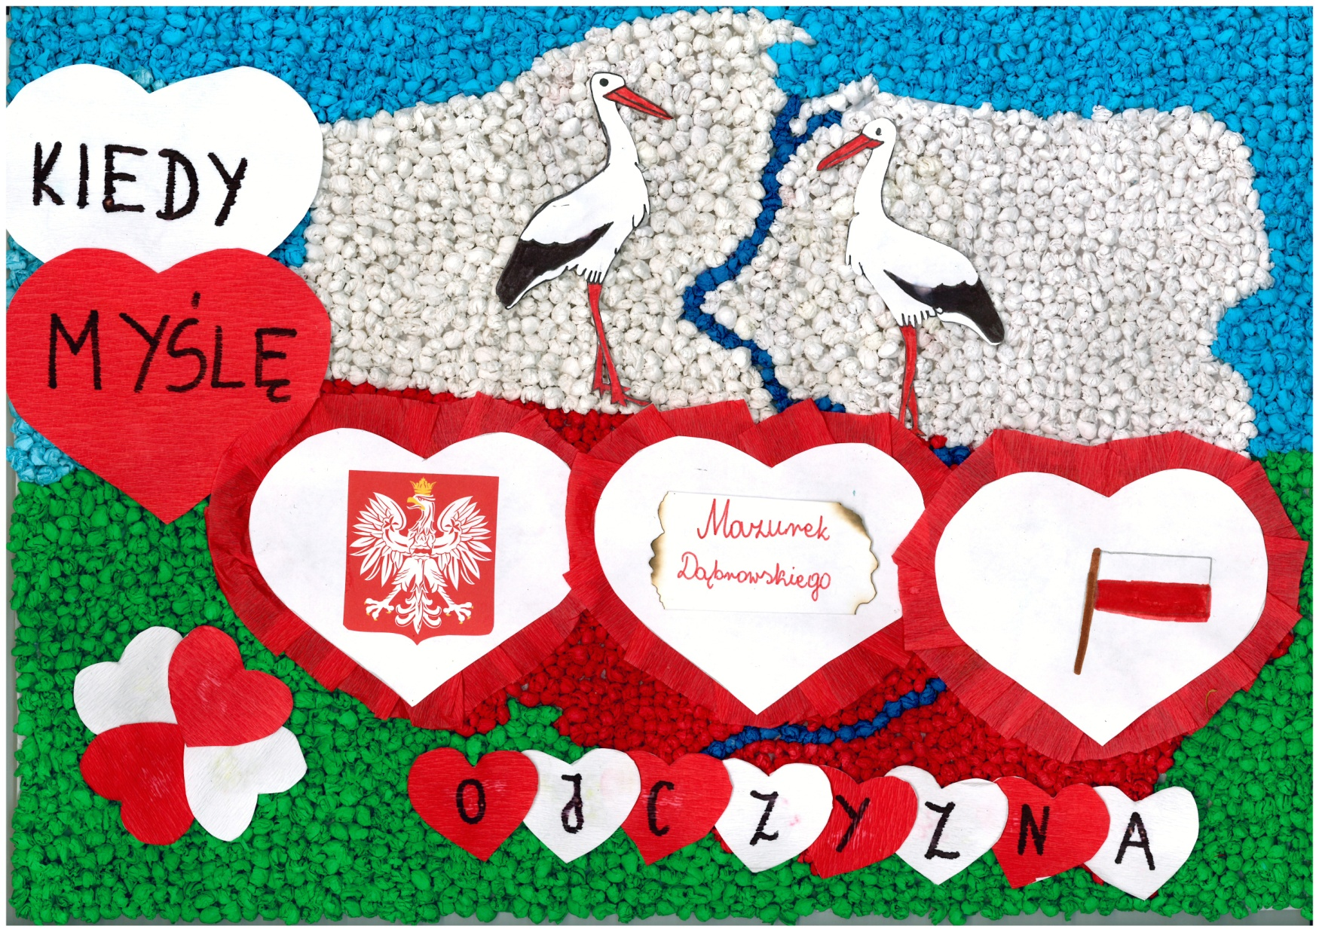
wyróżnienie
Daria
Karpińska
KLASY IV-VI

Slide 24
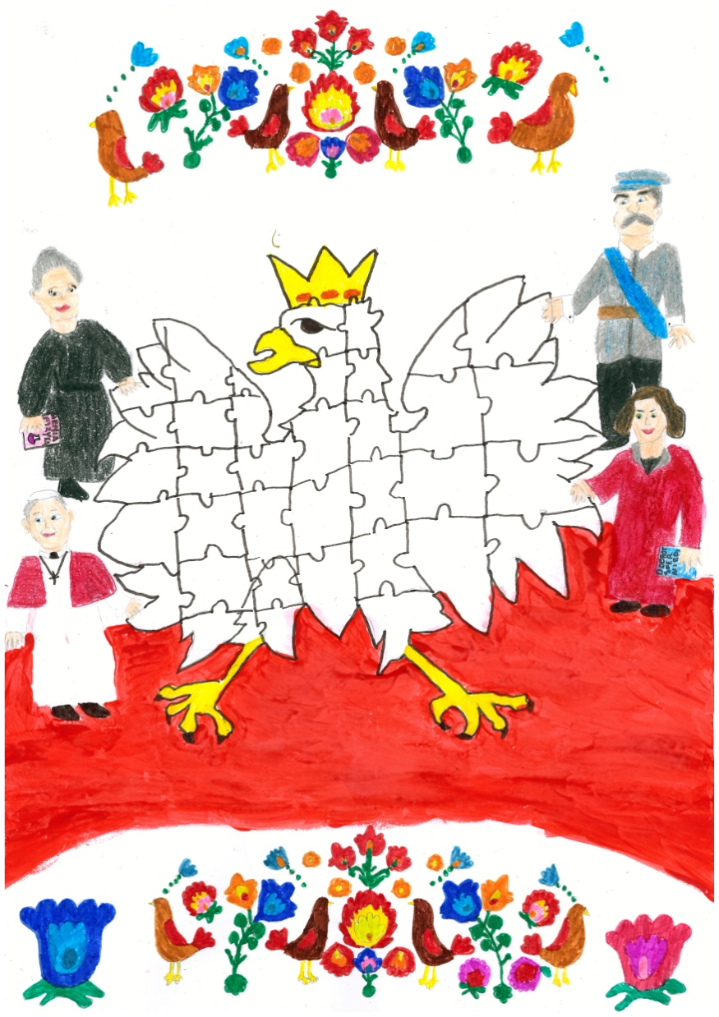
wyróżnienie
Agata
Karasińska
KLASY IV-VI

Slide 25
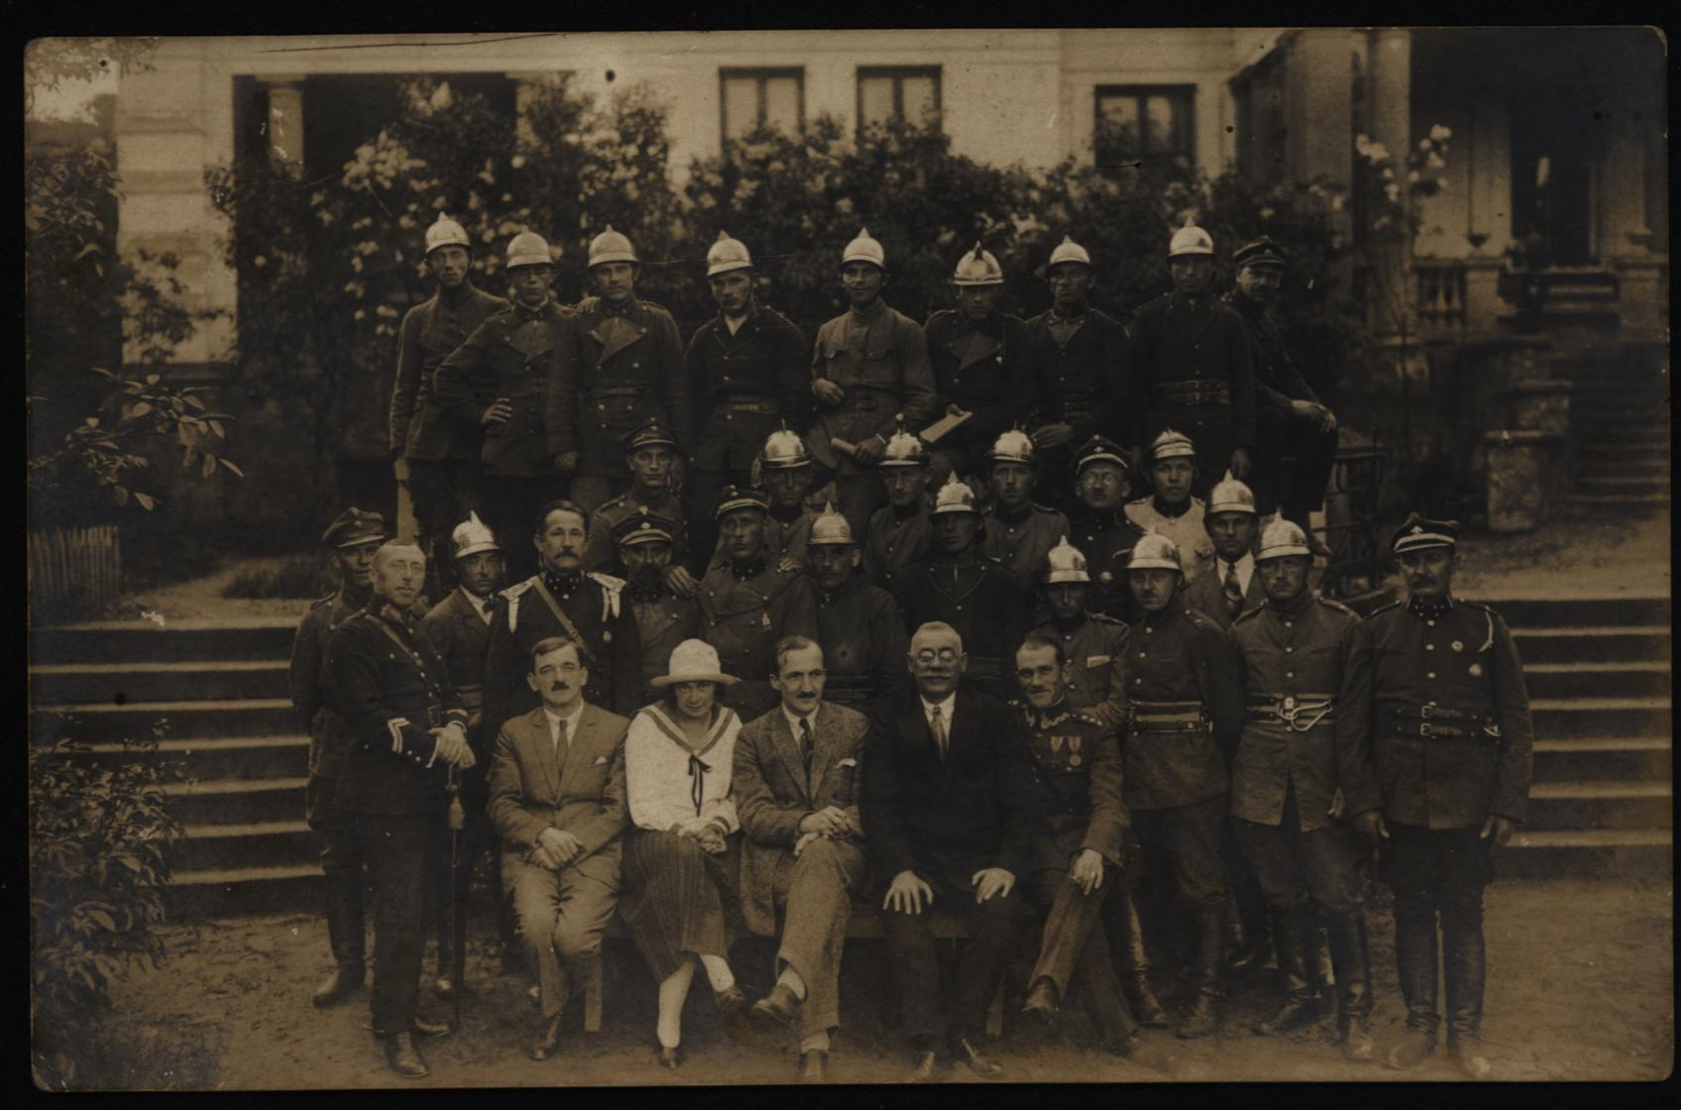

Slide 26
konkurs plastyczny
„ Kiedy myślę, OJCZYZNA… ”
KATEGORIA: 14-19 LAT

Slide 27
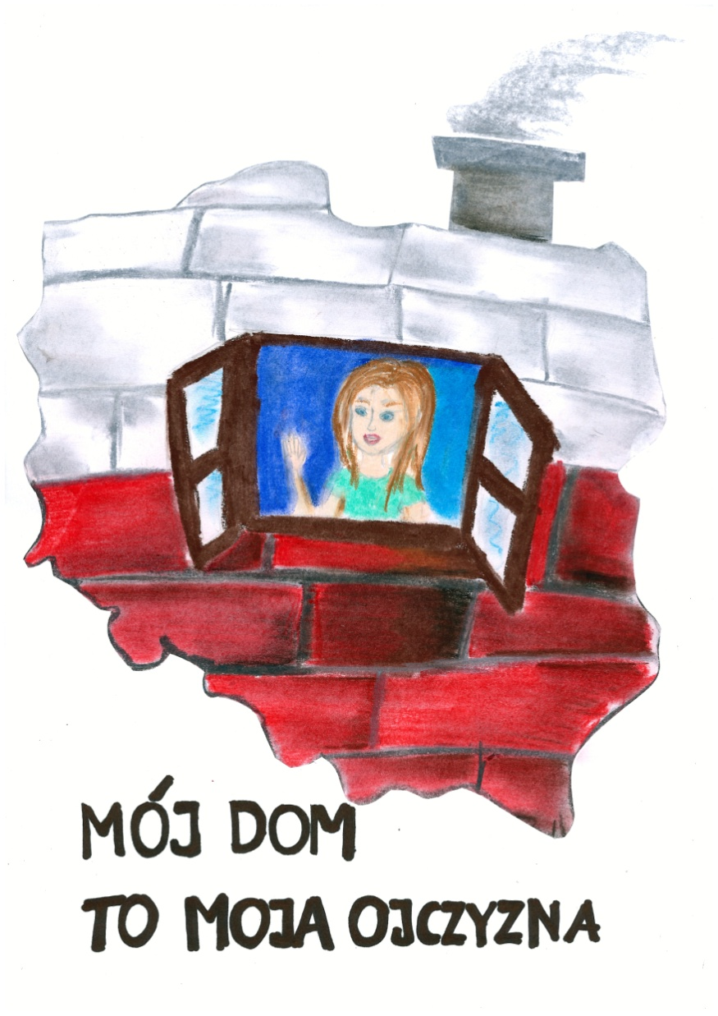
I miejsce
Zofia
Gubka
14-19 LAT

Slide 28
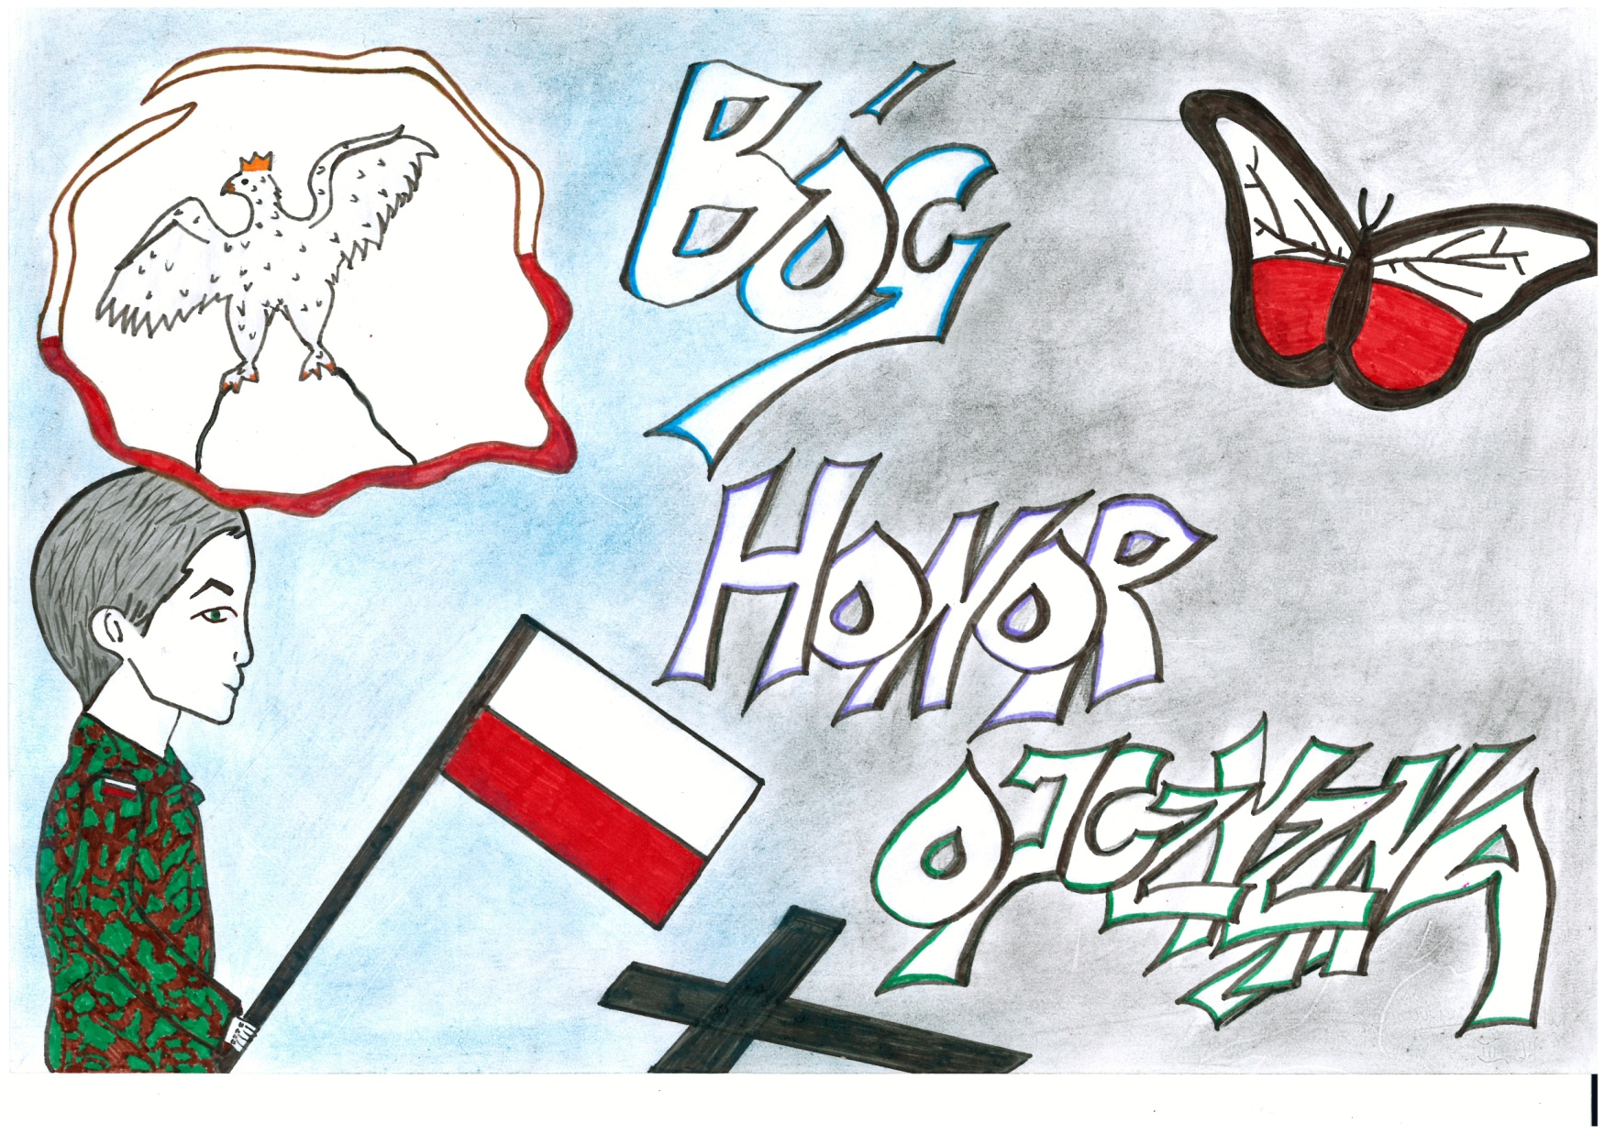
II miejsce
Julia
Bąkiewicz
14-19 LAT

Slide 29
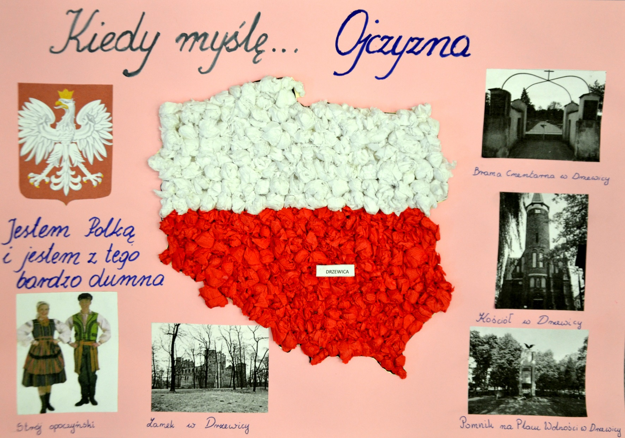
III miejsce
Amelia
Sadzikowska
14-19 LAT

Slide 30
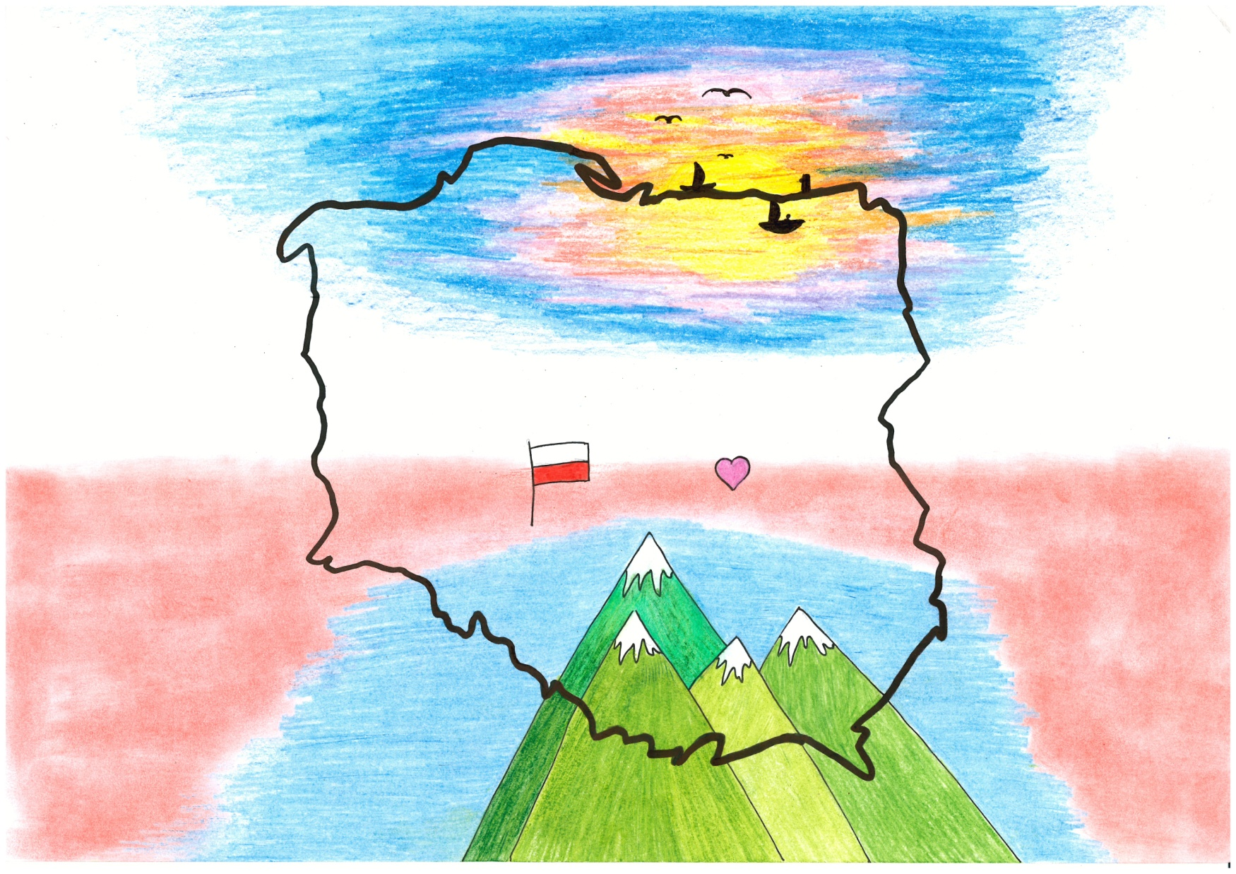
wyróżnienie
Ola
Majcherek
14-19 LAT

Slide 31
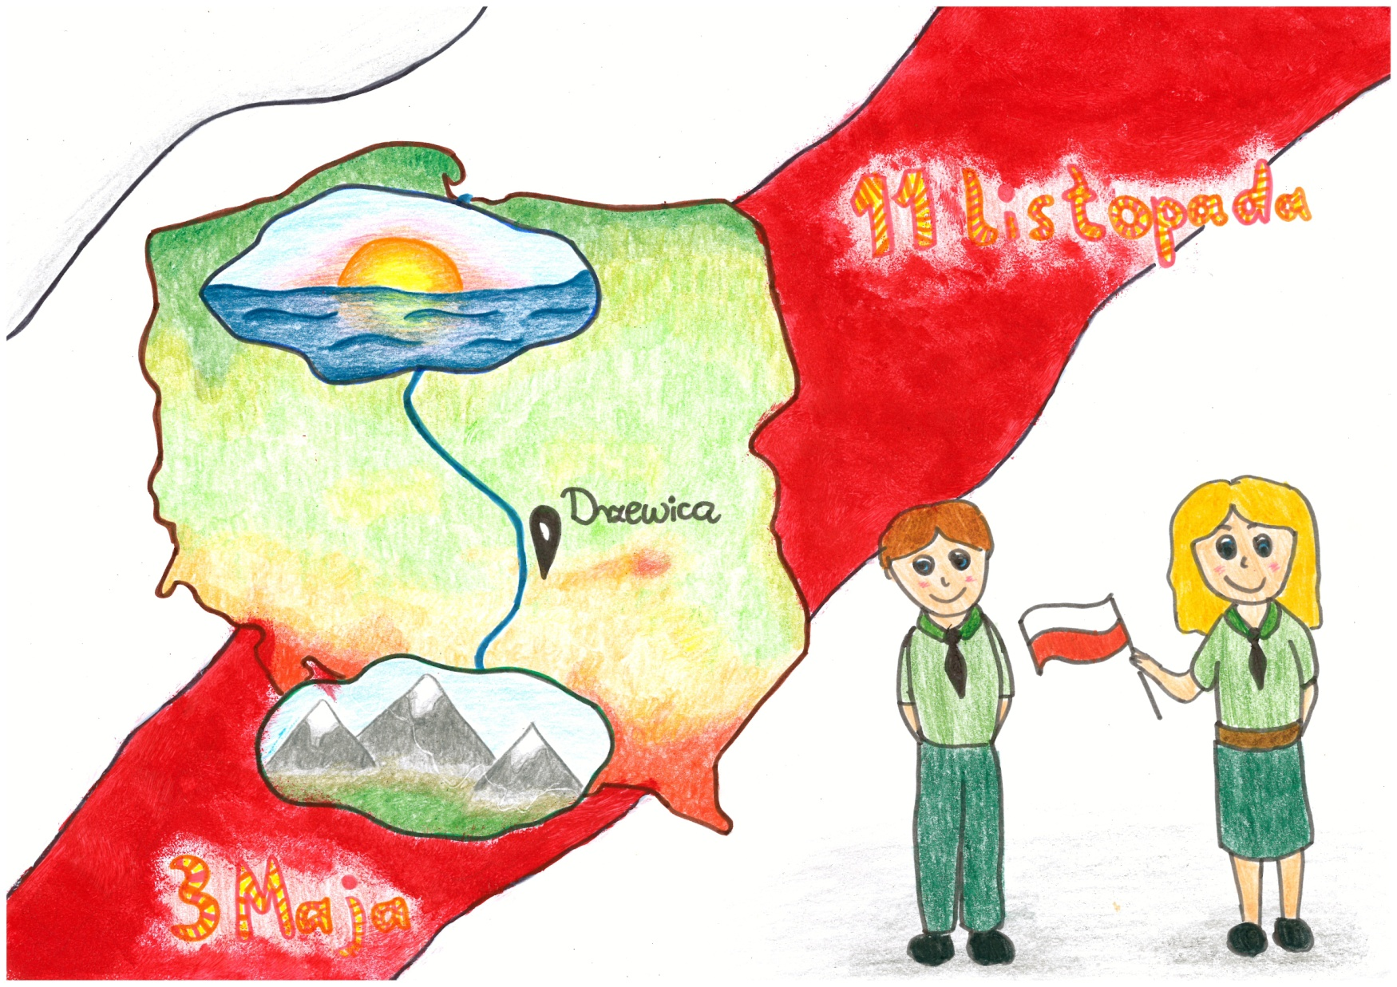
wyróżnienie
Maria
Serwańska
14-19 LAT

Slide 32
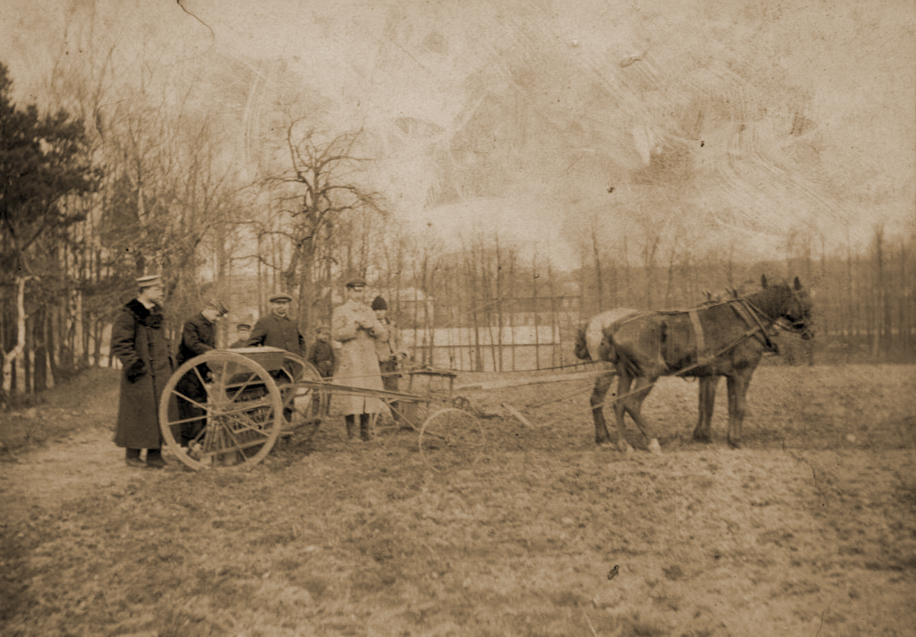

Slide 33
konkurs plastyczny
„ Kiedy myślę, OJCZYZNA… ”
KATEGORIA: OD 19 LAT

Slide 34
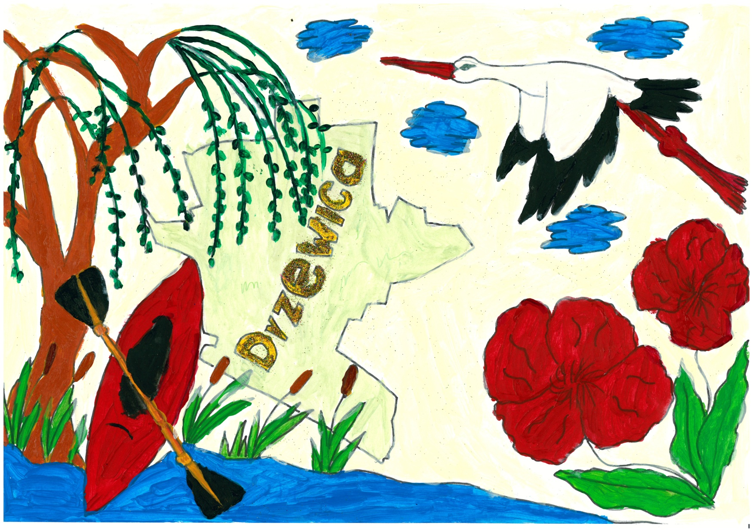
I miejsce
Ewa
Białek
OD 19 LAT

Slide 35
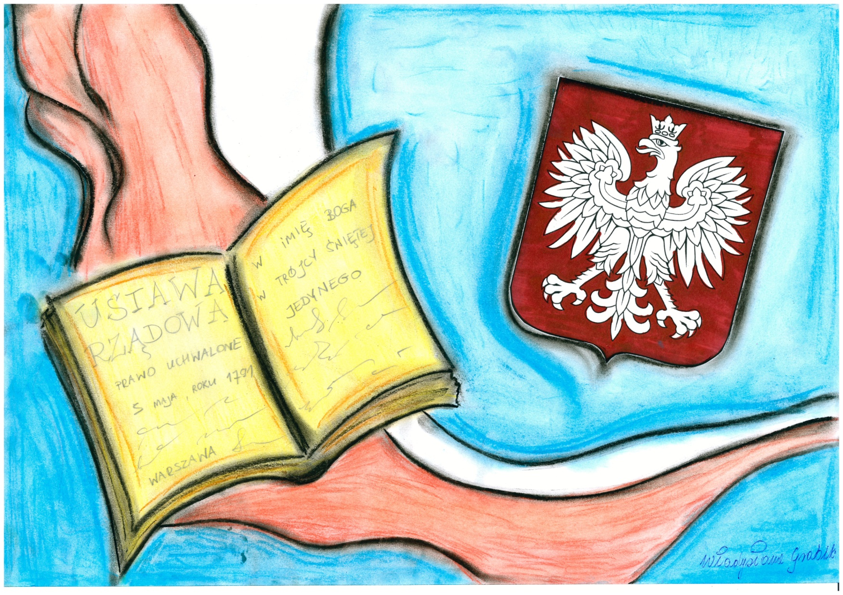
II miejsce
Władysława
Grabik
OD 19 LAT

Slide 36
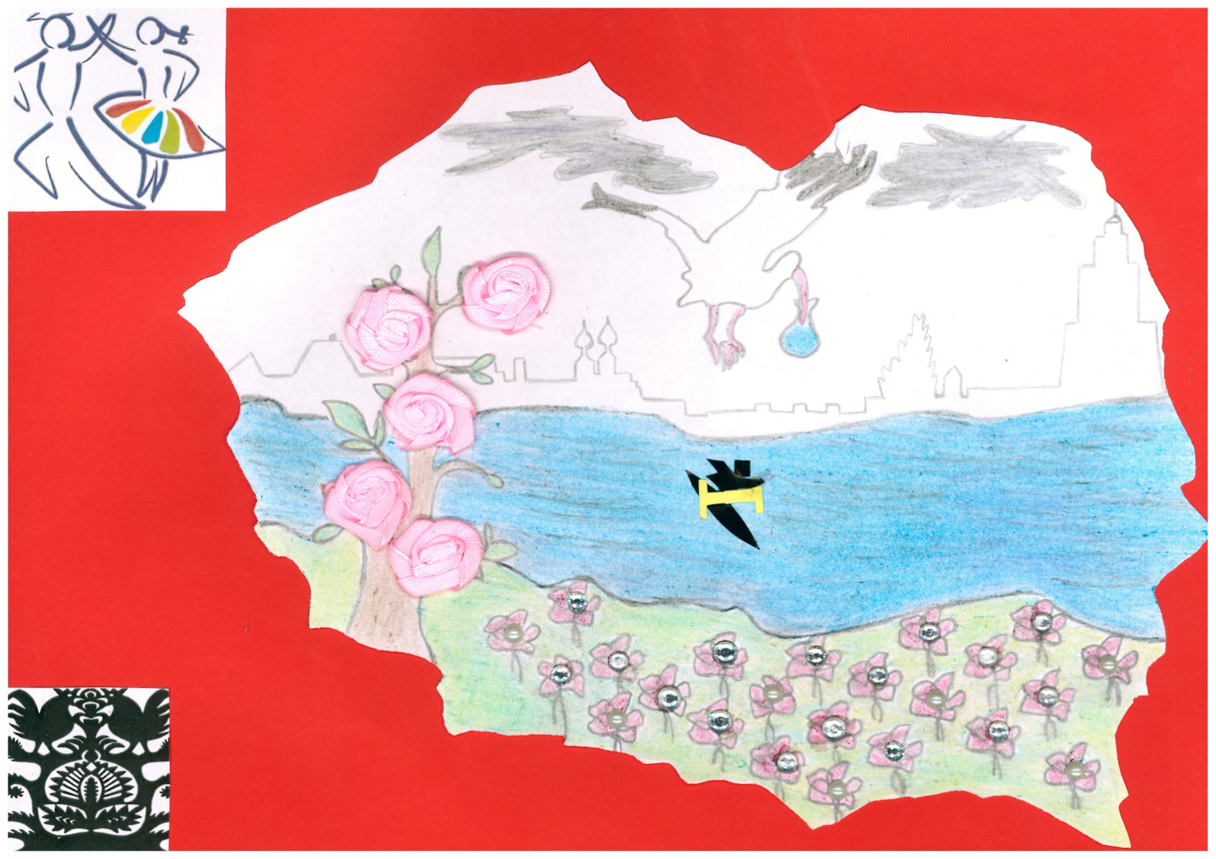
III miejsce
Ewa
Koc
OD 19 LAT

Slide 37
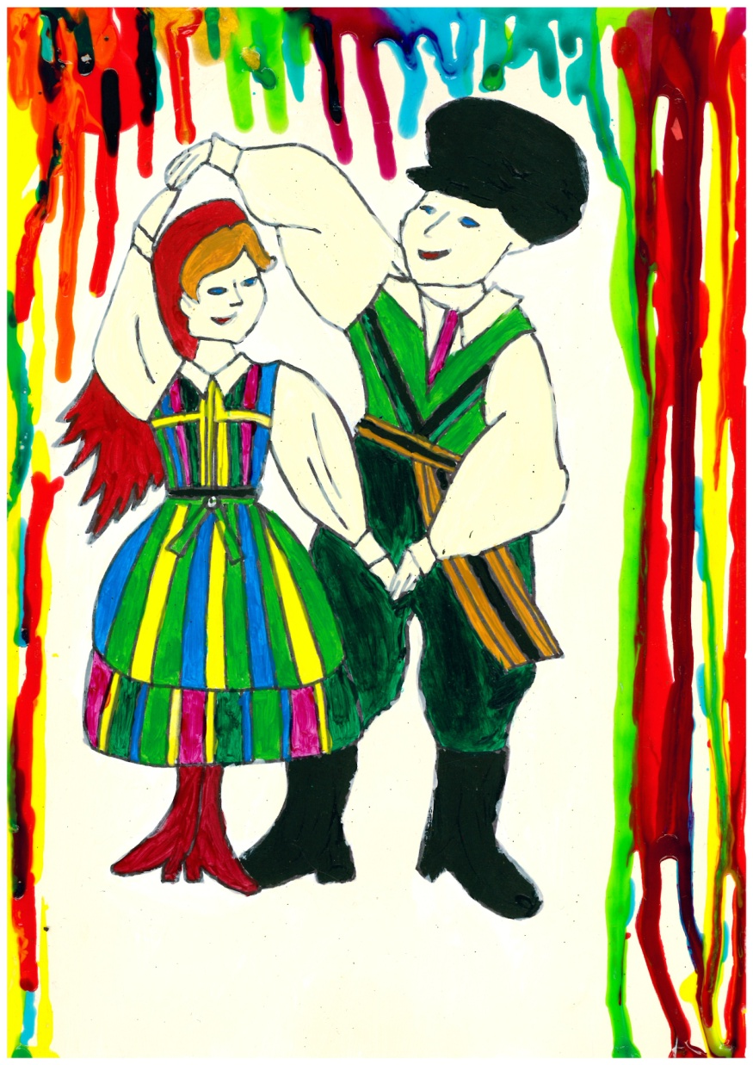
wyróżnienie
Dominika
Stempniak
OD 19 LAT

Slide 38
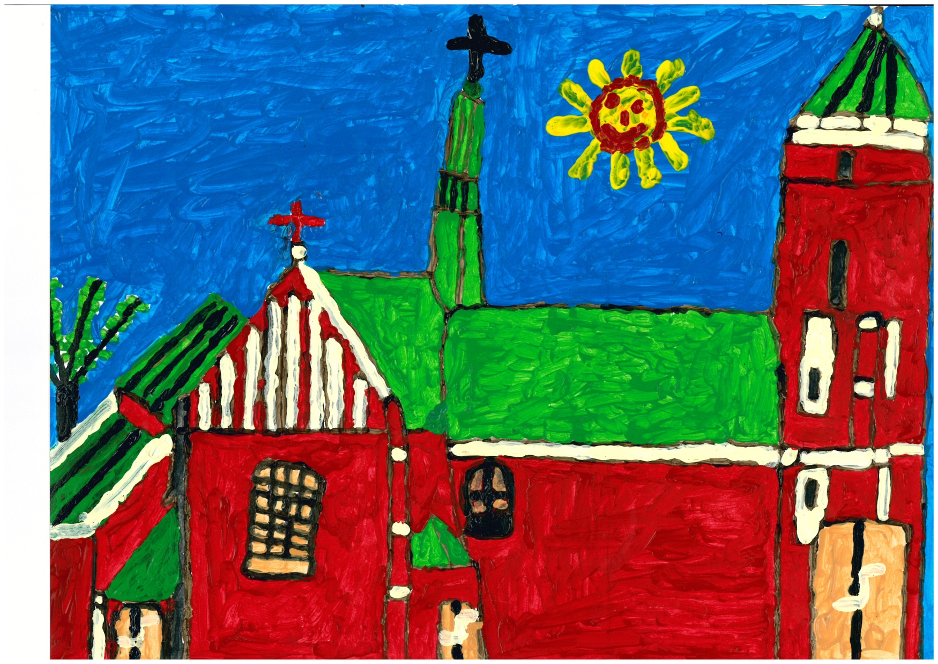
wyróżnienie
Wojciech
Nita
OD 19 LAT

Slide 39
LAUREACI:
I miejsca
Wiktoria Kolasa
( kategoria: klasy I-III )
Karol Larenta
( kategoria: klasy IV-VI )
Zofia Gubka
( kategoria: 14-19 lat )
Ewa Białek
( kategoria: od 19 lat )
II miejsca
Milena Ciborowska
( kategoria: klasy I-III )
Oliwia Kolasa
( kategoria: klasy IV-VI )
Julia Bąkiewicz
( kategoria: 14-19 lat )
Władysława Grabik
( kategoria: od 19 lat )
III miejsca
Hanna Wiktorowicz
( kategoria: klasy I-III )
Aleksandra Mydłowska
( kategoria: klasy IV-VI )
Amelia Sadzikowska
( kategoria: 14-19 lat )
Ewa Koc
( kategoria: od 19 lat )
wyróżnienia
Kamil Kądziela
Oliwia Bąba
( kategoria: klasy I-III )
Daria Karpińska
Agata Karasińska
( kategoria: klasy IV-VI )
Ola Majcherek
Marysia Serwańska
( kategoria: 14-19 lat )
Dominika Stempniak
Wojciech Nita
( kategoria: od 19 lat )

Slide 40
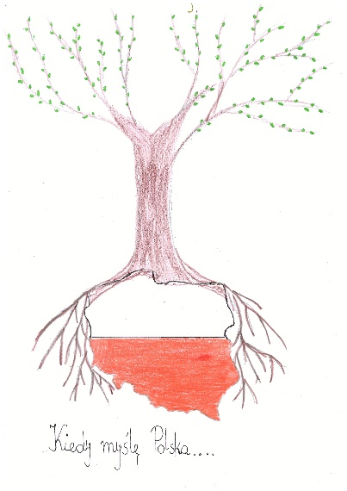
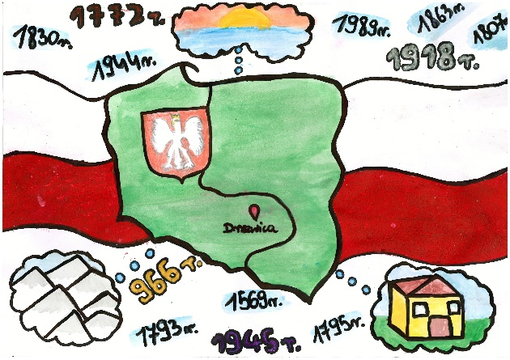
NAGRODA DODATKOWA
PRZEWODNICZĄCEJ TOWARZYSTWA PRZYJACIÓŁ DRZEWICY
LAUREACI:
Wiktoria Zawadzka
( kategoria: klasy IV-VI )
Małgorzata Smolarek
( kategoria: klasy IV-VI )
Maria Woźniak
( kategoria: 14-19 lat )

Slide 41
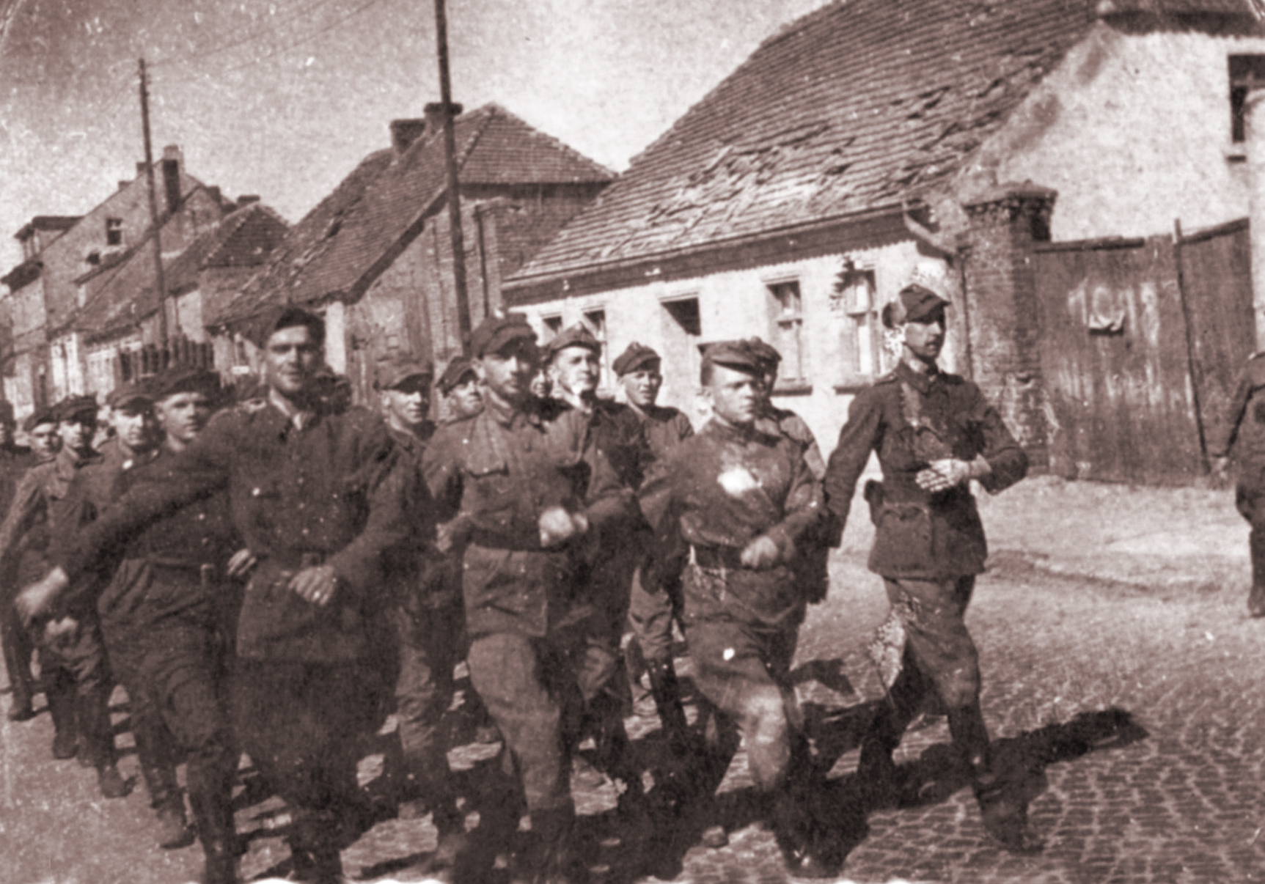

Slide 42
I Konkurs Poezji Niepodległościowej
„ Dziękujemy za Niepodległość…”

Slide 43
Konkurs był adresowany do mieszkańców obszaru Lokalnej Grupy Działania Dolina Pilicy działającej na terenie gmin: Aleksandrów, Czerniewice, Drzewica, Inowłódz, Lubochnia, Mniszków, Opoczno (bez miasta Opoczno), Poświętne, Przedbórz, Rzeczyca, Sławno, Sulejów, Tomaszów Mazowiecki (bez miasta Tomaszów), Wielgomłyny, Wolbórz.
Celem konkursu było:
- Pobudzanie wrażliwości i aktywności twórczej w dziedzinie poezji,
- Wyeksponowanie istotnego i oryginalnego dla polskiej poezji wątku patriotycznego,
- Promowanie utalentowanych poetów, integracja środowisk twórczych,
- Rozbudzanie zainteresowania poezją wśród mieszkańców obszaru objętego działaniem Stowarzyszenia „Dolina Pilicy”,
- Aktywizacja lokalnej społeczności,
- Kształtowanie poczucia silnej więzi emocjonalnej, społecznej i kulturowej z własnym narodem, z jego historią, tradycją i wartościami,
- Popularyzowanie poezji o tematyce patriotycznej,
- Utrwalanie poczucia dumy narodowej,
- Rozwijanie zainteresowań historią i kulturą „dużej i małej Ojczyzny”
- Budowanie uczuć przywiązania do rodzinnej miejscowości i kraju oraz szacunku dla ludzi w niej mieszkających
Komisja konkursowa wybrała laureatów w 3 kategoriach wiekowych.

Slide 44
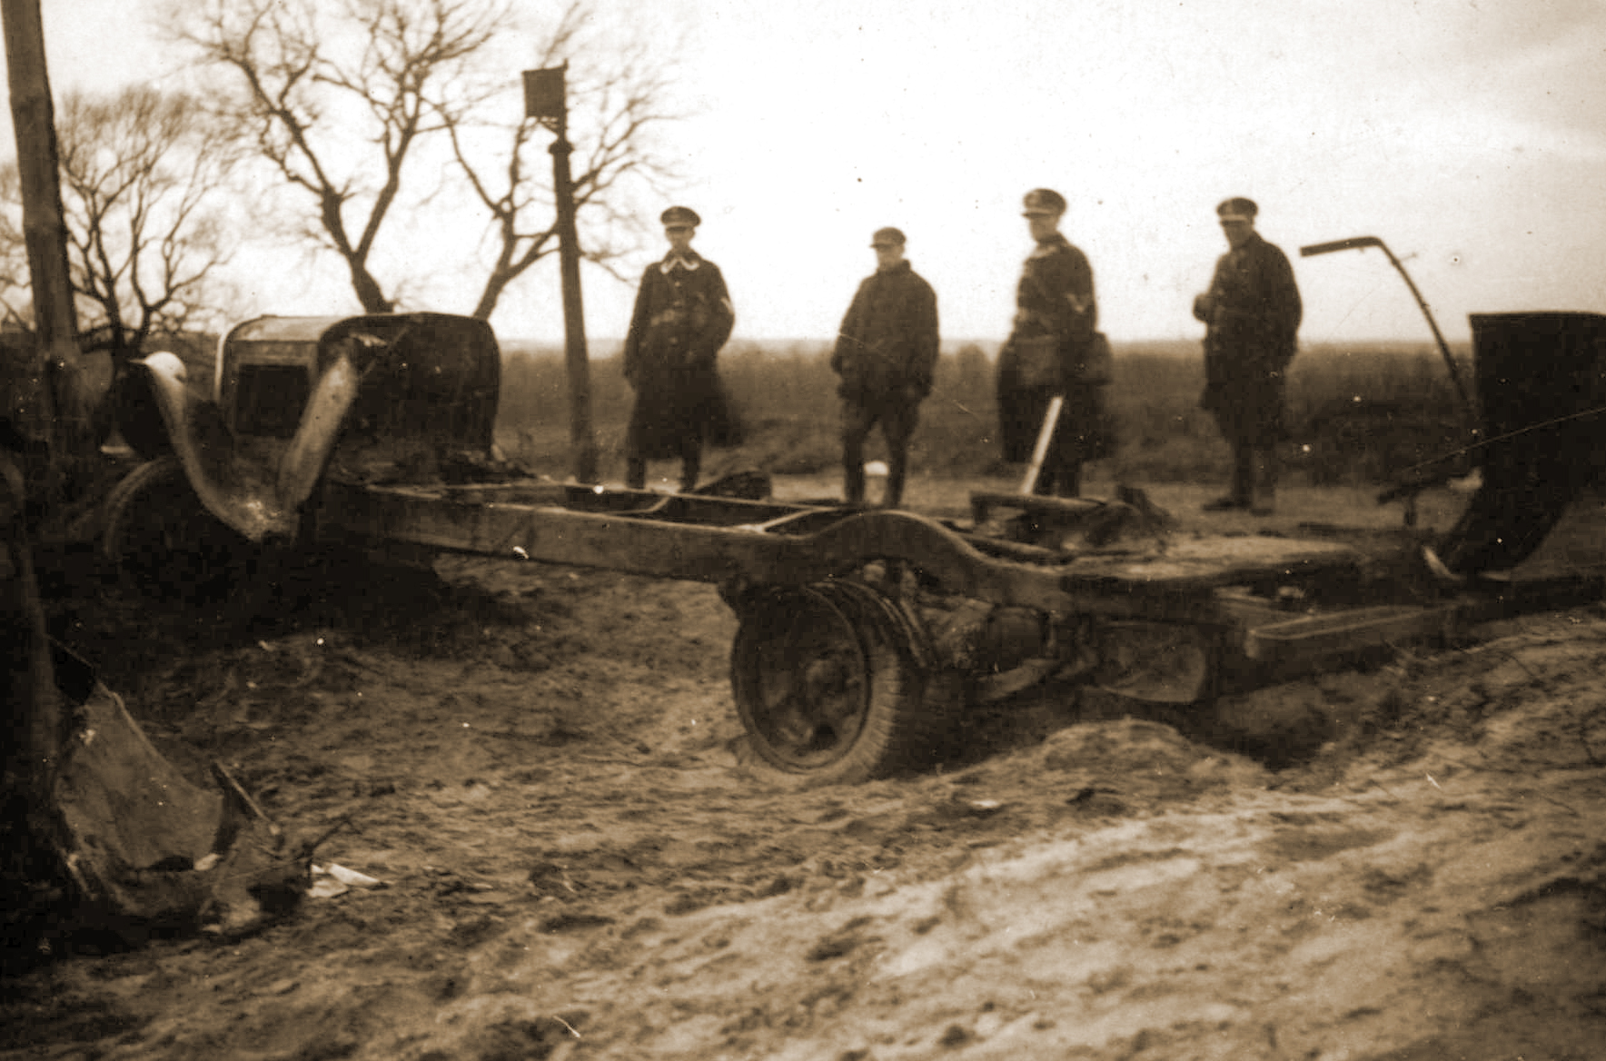

Slide 45
I Konkurs Poezji Niepodległościowej
„ Dziękujemy za Niepodległość…”
KATEGORIA: DO 13 LAT

Slide 46
I miejsce
Nikodem
Malczewski
DO 13 LAT
„Złóżmy im hołd należycie”
Za 100 lat bez wojen, niewoli, katuszy, aż lekko się robi na człowieczej duszy. Bo teraz możemy w naszym wolnym kraju, jak Adam i Ewa w swoim pięknym raju. Korzystać z wolności, swobody z rozsądkiem!! Bo brak równowagi może być początkiem tego, co najgorsze dla każdego kraju: zgliszcz, nędzy, zagłady, braku urodzaju. Lecz w każdym Polaku jest serce czerwone, modlitwą i wiarą bardzo umocnione. A rytm tego serca mazurkiem rozbrzmiewa, niech dziś cała Polska go razem odśpiewa. Więc stańmy w szeregu, niech każdy w zadumie, wyśpiewa swą wdzięczność najlepiej jak umie. Czy mała dziewczynka, czy pan w kwiecie wieku, nieważne bogaty, czy biedny człowieku. Ku czci tych co za nas oddali swe życie złóżmy im hołd należycie...

Slide 47
II miejsce
Wiktoria
Działak
DO 13 LAT
„Dziękujemy za Niepodległość!”
Jest na ziemi takie miejsce, gdzie się zawsze wracać chce, to rodzinny dom kochany, to Ojczyzna moja jest. Tyle lat pod zaborami, tyle walk, przelanej krwi, aby wreszcie w wolnym kraju, móc spokojnie dalej żyć. Wiele dałaś patriotów, wiele nazwisk stawnych też, jestem dumna, żem jest Polką, bo ten naród dzielny jest. Choćby nie wiem co się działo,
w sercu zawsze będziesz mym. Będę kochać szczerze, mocno, wspierać do utraty sił!

Slide 48
III miejsce
Julia
Barul
DO 13 LAT
„Dziękujemy za Niepodległość..."
Za zielone łąki, gdzie świerszcze cykają. Za czerwone pola pokryte makami. Za błękit nieba, skowronka śpiew. Ma wdzięczność, powstańcze młody, wyrazić dziś chcę. Za to, że odszedłeś z tego świata. Zbyt szybko i zbyt młodo. Chwytając dzielnie za broń i stając do walki. Za naszą biało czerwoną.

Slide 49
wyróżnienie
Kornelia
Sieczak
DO 13 LAT
„Ratujmy naszą Ojczyznę"
Zaszły chmury i zrobiło się ciemno a świeciło słonko dopiero nade mną. Zniknęła wolność Ojczyzny mojej, wspólnego serca i duszy Twojej. O Boże! Ratuj Ojczyznę naszą. Ratuj swoje dzieci, które płaczą. Wszyscy teraz się zbudźmy. Z rąk naszych kajdany zrzućmy. Przepędźmy czarne chmury niewoli. Niech już nigdy nas nikt nie zniewoli. Stańmy na straży wolności. Dla naszych dzieci w imię Niepodległości.

Slide 50
wyróżnienie
Zuzanna
Duchnik
DO 13 LAT
„Doczekałam się”
Niech orzeł biały Koronę dumnie dzisiaj na głowie nosi Bo my Polacy - PAMIĘTAMY Że dzień ten nadzieję przynosi. Trzymaj więc głowę wysoko Polaku I dbaj o biało - czerwone Bo wolność I dobro naszej Ojczyzny Z marzeń i troski zrodzone. DZIEKUJEMY za Święto Odzyskania przez Polskę Niepodległości Święto chwały i wolności Dla polskiej godności!

Slide 51
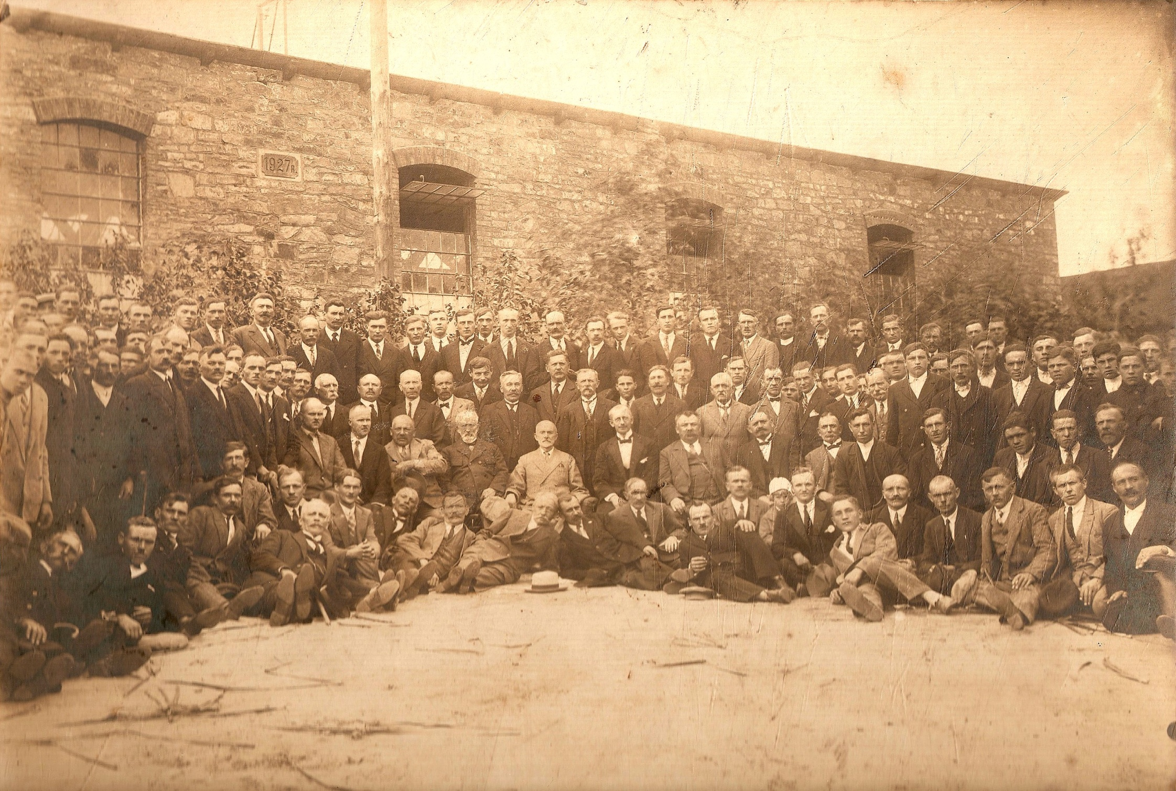

Slide 52
I Konkurs Poezji Niepodległościowej
„ Dziękujemy za Niepodległość…”
KATEGORIA: 14-19 LAT

Slide 53
I miejsce
Natalia
Stachniak
14-19 LAT
„Dziękujemy"
Dziękujemy za Niepodległość wszyscy waleczni obywatele. Dziękujemy za wytrwałość, choć przeszkód było wiele. Dziękujemy za patriotyzm przekazywany pokoleniami. Dziękujemy za polskość okazywaną czynami. Dziękujemy za to wszystko, co się wydarzyło, za wygraną, za zwycięstwo, za ogromne męstwo. Dziękujemy, że możemy nazywać się sami Polakami - Drzewiczanami.

Slide 54
II miejsce
Agata
Kowalska
14-19 LAT
„Po horyzont"
Przez kwiaty polne i zorze, Przez jasnych obłoków blask, Aż po horyzont, którego wzrok objąć nie może, Szukam wciąż niezabliźnionych ran. Popatrz na krzyże przydrożne, Na konary ugiętych drzew, Popatrz na białe stokrotki na łące I kwiaty maków czerwone jak krew. Popatrz na dzikie krzewy bzu I na pisklę uczące się latać. Na polne drogi, które pokrył kurz, Popatrz w oczy matki po latach. Wszystkie złe chwile budują te dobre, Wszystko ma zamiar umacniać nas, Więc proszę, miej w sercu swoim też Polskę, Niech Cię umacnia do końca Twych lat.

Slide 55
III miejsce
Martyna
Mastalerek
14-19 LAT
Polska to moja Ojczyzna To mój kraj rodzinny. Obca mi każda obczyzna A tu każdy dom gościnny. Bo tu na polskiej ziemi Rosną najpiękniejsze bzy. Tu jestem między swymi Tę ziemię zrosiły łzy. Żyć w Polsce to moje zamiary Honor Ojczyźnie dać muszę Nie wymienię jej na dolary Za jej granice się nie ruszę.

Slide 56
wyróżnienie
Julia
Bąkiewicz
14-19 LAT
„Ja i moja Ojczyzna"
Ojczyzno moja kochana przez nieprzyjaciół obrażana. Tyle lat w niewoli trzymana Nareszcie wolna i nam oddana. Piękne pola i łąki, na drzewach przepiękne pąki Teraz to wszystko mamy i czasem o to nie dbamy. Z tego my Polacy jesteśmy znani, że najpiękniejszą Ojczyznę mamy Kochać cię to za mało, trzeba o ciebie dbać, by piękno i dobroć w Tobie rozkwitało. Jak nasz kraj wszerz i wzdłuż najpiękniejsze łany zbóż. Gdyby przyszły dni ciemne i szare Stanę w twej obronie ramię w ramię.

Slide 57
wyróżnienie
Michał
Larenta
14-19 LAT
„Piękna Drzewica”
Gdybyś kiedyś przejeżdżał przez Drzewicę spójrz, choć przez chwilę na tę okolicę. Moja Drzewica to piękne strony. Mieszkał tu Maciej Drzewicki – drzewiczanin zasłużony. Stoi tu przepiękny zamek renesansowy, A także gotycki kościół czternastowiekowy. Tuż za zamkiem dwór Szaniawskich wnet się rozpościera. Zabytek ponadwiekowy, czas tu nie dociera. Nieco dalej, też w Drzewicy, przy Kobylańskich ulicy. Stoi żelazny krzyż wiekowy,
Obok fabryki jest ponadczasowy. Dziś żyjemy w wolnej Polsce, pięknej jak marzenie. Dawne czasy przeminęły, tak jak oka mgnienie. Dziś żyjemy w wolnej Polsce, wszystko nas zachwyca. Tak jak moja okolica, którą jest Drzewica.

Slide 58
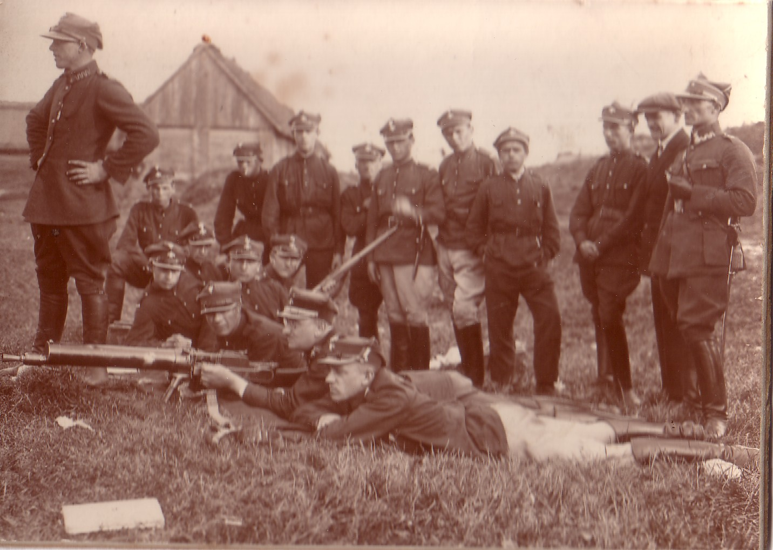

Slide 59
I Konkurs Poezji Niepodległościowej
„ Dziękujemy za Niepodległość…”
KATEGORIA: OD 19 LAT

Slide 60
I miejsce
Olga
Szymańska
OD 19 LAT
„Moja NIEPODLEGŁOŚĆ”
Kiedy myślę NIEPODLEGŁOŚĆ
serce z piersi się wyrywa,
jak po tych latach niewoli
Polska winna być szczęśliwa. A tu waśnie,
ciągłe spory,
zawiść, zazdrość,
zakłamanie
i w imię wolnej Polski
ciągłe z wrogiem układanie.
Jednak nie tracę nadziei
i cieszę się moją wolnością,
bo Polak – choć wad ma wiele
umie dzielić się miłością.
Dziękuję za NIEPODLEGŁOŚĆ,
za Polskę na mapie świata,
za to, że mogę mówić po polsku
i, że nad głową nie mam kata,
za pola, łąki i lasy,
za wioski i miasta wspaniałe,
wiarę, tradycje,
bogatą historię,
a nawet za boćki białe,
Dziękuję za to, że bez strachu
patrzę na błękit nieba,
za uśmiech na twarzach bliskich…
Czegóż mi jeszcze potrzeba?

Slide 61
II miejsce
Monika
Kłobucka
OD 19 LAT
„Niepodległość”
Urodziłam się w Polsce niepodległej, Jako dziecko nie wiedziałam co, to znaczy, Nie wiedziałam, że za naszą wolność, Śmierć ponieśli moi drodzy rodacy. Urodziłam się w Polsce niepodległej, Dziś rozumiem, jakie wielkie to szczęście, Mogę mówić i pisać po polsku, Polskie szkoły i urzędy w moim mieście. Urodziłam się w Polsce niepodległej, Jestem dumna ze swojej polskości, Jestem dumna, że mój syn jest Polakiem, Ze możemy razem cieszyć się z wolności. A gdy czasem coś mnie smuci, niepokoi, Cofam się myślami sto lat w przeszłość I otuchy mi dodaje jedno słowo, Najpiękniejsze słowo: NIEPODLEGŁOŚĆ.

Slide 62
III miejsce
Euzebiusz
Gąsiorowski
OD 19 LAT
Bycie Polakiem to wielki zaszczyt
i duże zobowiązanie,
musimy dbać o pokój na świecie,
rodzinę, wiarę
i właściwe dzieci wychowanie.
By wojen więcej nie było,
by żyć w dobrych czasach,
nie czuć trwogi i strachu
i nie kryć się po lasach.
Dziękuję za Niepodległość
I ty dziękuj młody człowieku!
Bóg, Honor, Ojczyzna
to wielka sprawa.
Jestem Polakiem!
I dumą fakt ten mnie napawa.

Slide 63
wyróżnienie
Ewa
Żak
OD 19 LAT
„Jestem Ci wdzięczna, Polsko!”
Historia – jak dotąd – potraktowała mnie łaskawie.
Urodziłam się w wolnym kraju.
O zaborach i latach niewoli wiem tylko z książek.
Walka w imię wolnej ojczyzny
bądź słownikowo – w duchu narodowowyzwoleńczym –
to dobrze znane mi podręcznikowe hasło
i temat rozpatrywany na lekcjach historii.
Wiem zatem, że niegdyś – gdy Polska była zakuta w kajdany –
o niepodległości śniły miliony rodaków.
Ojczyzna wolna była żarem tlącym się w sercach.
Snem i marzeniem tak wielkiej miary,
że życie za nią szli oddać młodzi i starzy.
Szli z wiarą, że Polska się podniesie – choć pobita, powstanie z kolan.
Dlatego, Polsko, moja Ojczyzno, dziękuję Ci za niepodległość –
za braterstwo i solidarność, podjętą w chwilach wielkiej próby.
Dziękuję za kwitnące czerwone maki – symbol bohaterstwa –
za powiew flagi biało-czerwonej i melodię hymnu.
Dziękuję za polski język – za romantyczne frazy poetów –
Norwida, Mickiewicza oraz Słowackiego,
w których dostrzegam dręczącą tęsknotę za wolną ojczyzną.
Kreślą w mym sercu obraz tamtych dni,
przenoszą mnie do wzniosłych uczuć, myśli i snów.
Dziś, sto lat od odzyskania upragnionej wolności,
jestem Ci wdzięczna, Polsko,
że nie umarłaś i żyjesz, choć wykrwawiałaś się tysiące razy.

Slide 64
wyróżnienie
Stanisława
Kothe
OD 19 LAT
„Wolność”
Niepodległość! – jakże wielkie słowo Któż ogarnie czynem czy głową. 100 lat niepodległości, jakże to długi czas wiedzą to wszyscy Polacy i każdy z nas. W historii tegoż Stulecia… gnębił nas nie jeden wróg. Ci którzy walczyli w obronie naszych ziem wszyscy którzy polegli i do dziś żyjący. To każdy z nich przyzna
że najważniejszym hasłem było Bóg, Honor, Ojczyzna. O nich trzeba pamiętać i przekazywać pokoleniom, bo pamięć jest najważniejsza z historią idąc w parze. I nigdy się nie cofa jak wskazówki w zegarze. Cieszmy się tą wolnością, żyjąc w wolnym kraju. Bo żyć w wolnej Ojczyźnie, to żyć tak jak w raju!

Slide 65
LAUREACI:
I miejsca
Nikodem Malczewski
( kategoria: do 13 lat )
Natalia Stachniak
( kategoria: 14-19 lat )
Olga Szymańska
( kategoria: od 19 lat )
II miejsca
Wiktoria Działak
( kategoria: do 13 lat )
Agata Kowalska
( kategoria: 14-19 lat )
Monika Kłobucka
( kategoria: od 19 lat )
III miejsca
Julia Barul
( kategoria: do 13 lat )
Martyna Mastalerek
( kategoria: 14-19 lat )
Euzebiusz Gąsiorowski
( kategoria: od 19 lat )
wyróżnienia
Kornelia Sieczak
Zuzanna Duchnik
( kategoria: do 13 lat )
Julia Bąkiewicz
Michał Larenta
( kategoria: 14-19 lat )
Ewa Żak
Stanisława Kothe
( kategoria: od 19 lat )

Slide 66
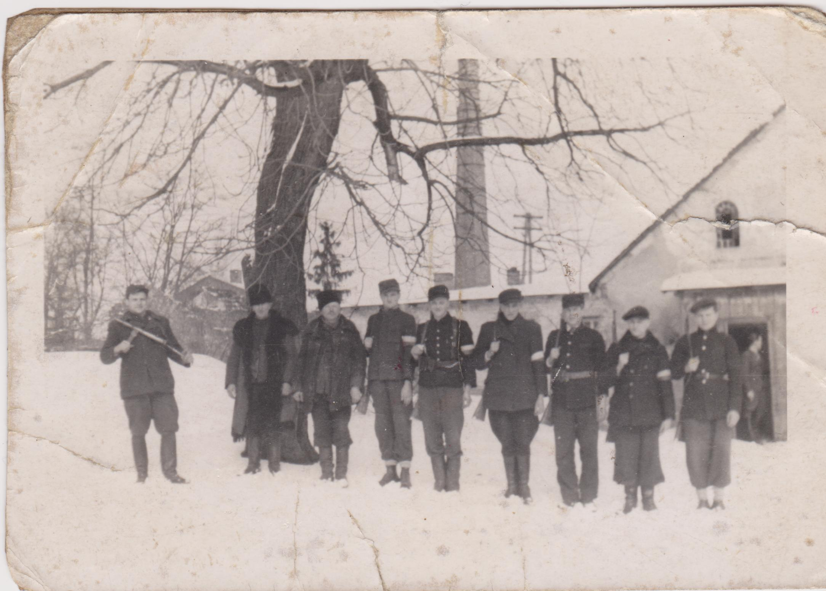

Slide 67
Spotkanie integracyjne
Podczas spotkania integracyjnego, które odbyło się 29 czerwca b.r. w siedzibie Regionalnego Centrum Kultury w Drzewicy odbyło się podsumowanie realizacji projektu „Budowanie tożsamości historycznej wśród mieszkańców obszaru działania LGD Stowarzyszenia Dolina Pilicy”. Ogłoszono wyniki konkursów niepodległościowych. Odczytano zwycięskie wiersze, zaprezentowano wystawę prac plastycznych zgłoszonych do konkursu oraz wręczono nagrody laureatom tych konkursów.

Slide 68
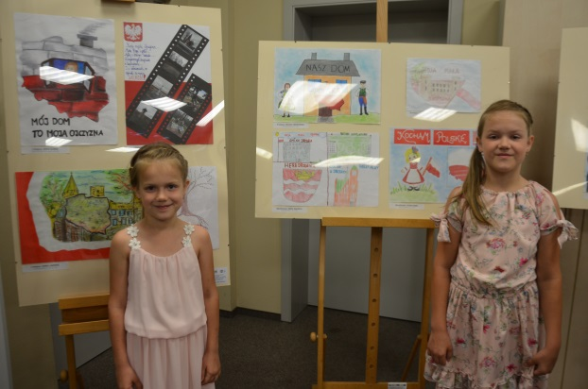
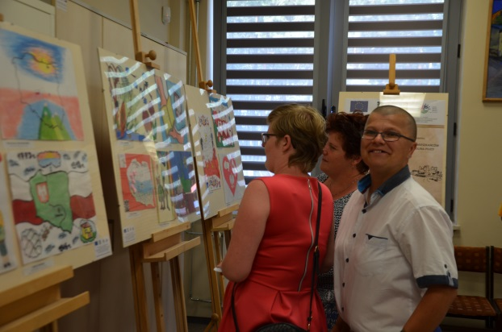
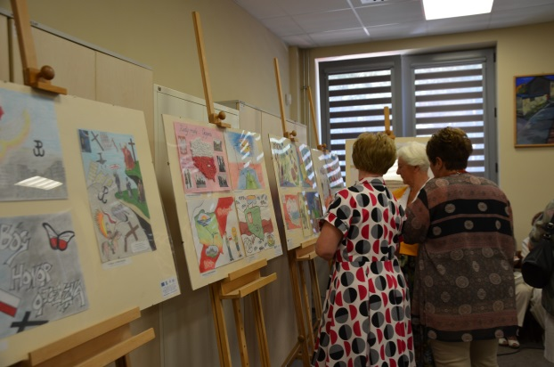
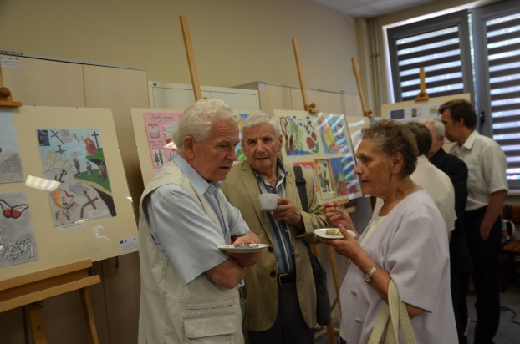
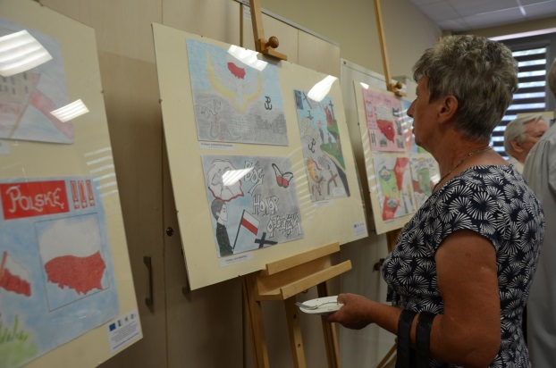

Slide 72
„BUDOWANIE TOŻSAMOŚCI HISTORYCZNEJ WŚRÓD MIESZKAŃCÓW
OBSZARU DZIAŁANIA LGD STOWARZYSZENIA DOLINA PILICY”
PODSUMOWANIE PROJEKTU
Autor: Anna Woźniak
29.06.2019r.
Materiał opracowany przez Towarzystwo Przyjaciół Drzewicy. Instytucja Zarządzająca PROW 2014-2020 – Minister Rolnictwa i Rozwoju Wsi.
„Europejski Fundusz Rolny na rzecz Rozwoju Obszarów Wiejskich: Europa inwestująca w obszary wiejskie”.
Materiał współfinansowany ze środków Unii Europejskiej w ramach działania 19.
„Wsparcie dla rozwoju lokalnego w ramach inicjatywy LEADER” Programu Rozwoju Obszarów Wiejskich na lata 2014-2020.

